Slide 1



TARKUSTECH INNOVATIONS
課程與邏輯應用 2019
Tarkustech Innovations Co. Ltd. Copyright 2019

Slide 2

ABOUT
2

Slide 3

TarkusVP課程定位
Positioning
3

Slide 4
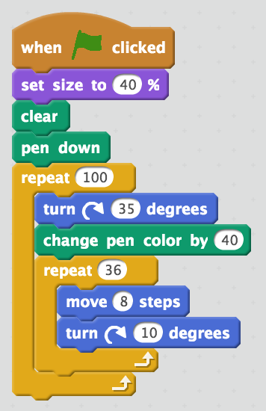
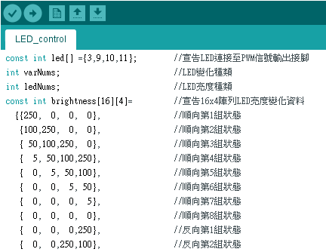
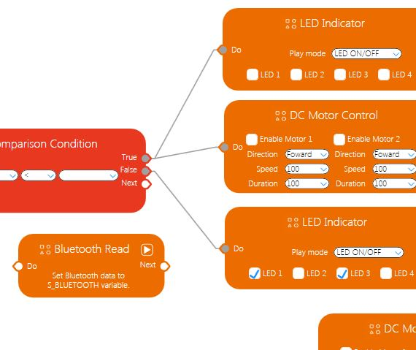
Stage by stage 階段性學習
Blockly VP
FBP流程圖思考
Coding directly

Slide 5
學習難易度Level分層
對象年齡於小學四年級~中學三年級
 |  |  | Level D
 |  | Level C
 | Level B
Level A
Level 階段任務 | 體驗學習+觀念的建立 | 指令與操作的活用 | 變數運用與進階應用 | 與實際編程學習連結
建議的年齡層 | 小學四~五年級 | 小學六年級~中學一年級 | 中學二年級 | 中學三年級
學習目標 | 在每一堂課中 學習各元件基礎 與最簡單的操作 以功能體驗為目標 | 透過各元件的功能 學習編程指令語法 及用最直覺的流程方式 了解指令涵意為目標 | 透過變數的設定 了解指令如何進行活用 以達到更多的應用 以功能創作為目標 | 將實際編程的內容加入 透過流程的理解 將編程語言組合起來 以學習編程語言為目標

Slide 6
TarkusVP STEM課程 - 延伸至其他領域的方法
 | Tarkus 認識Coding 課程偏重: Coding邏輯架構建立 | MelaCake 動手做結構 課程偏重: 硬體組合觀念養成 | 3DPrinter 玩創意 課程偏重: 3D建模概念+創造力學習
馬達類 | TarkusVP原生教程 BeeCar 基礎套件 BeeCar +Arduino Coding | TarkusVP原生教程 MelaCAR組裝+編程教學 MelaCAR進階套件 | TarkusVP+3D Mart聯動教程 ThinkerCAD建模教學 MelaCAR組裝+編程教學 MelaCAR進階套件
燈光類 | TarkusVP原生教程 MagicBox基礎套件 MagicBox吸色燈套件 MagicBox+Arduino Coding
農場類 魚菜共生 |  | TarkusVP+QuickBLE聯動教程 Little Farm農場基礎課程 Aquaponic魚菜共生進階課程 物聯網監控進階課程
音樂類 |  | TarkusVP+Motoduino聯動教程 Piano基礎課程 MonkeyMonkey控制鍵盤 3. 音調, 音色調整與其它樂器 | TarkusVP+3D Mart聯動教程 ThinkerCAD建模教學 MelaCAR組裝+編程教學 MelaCAR進階套件

Slide 7
TarkusVP課程介紹
系統架構簡介
7

Slide 8
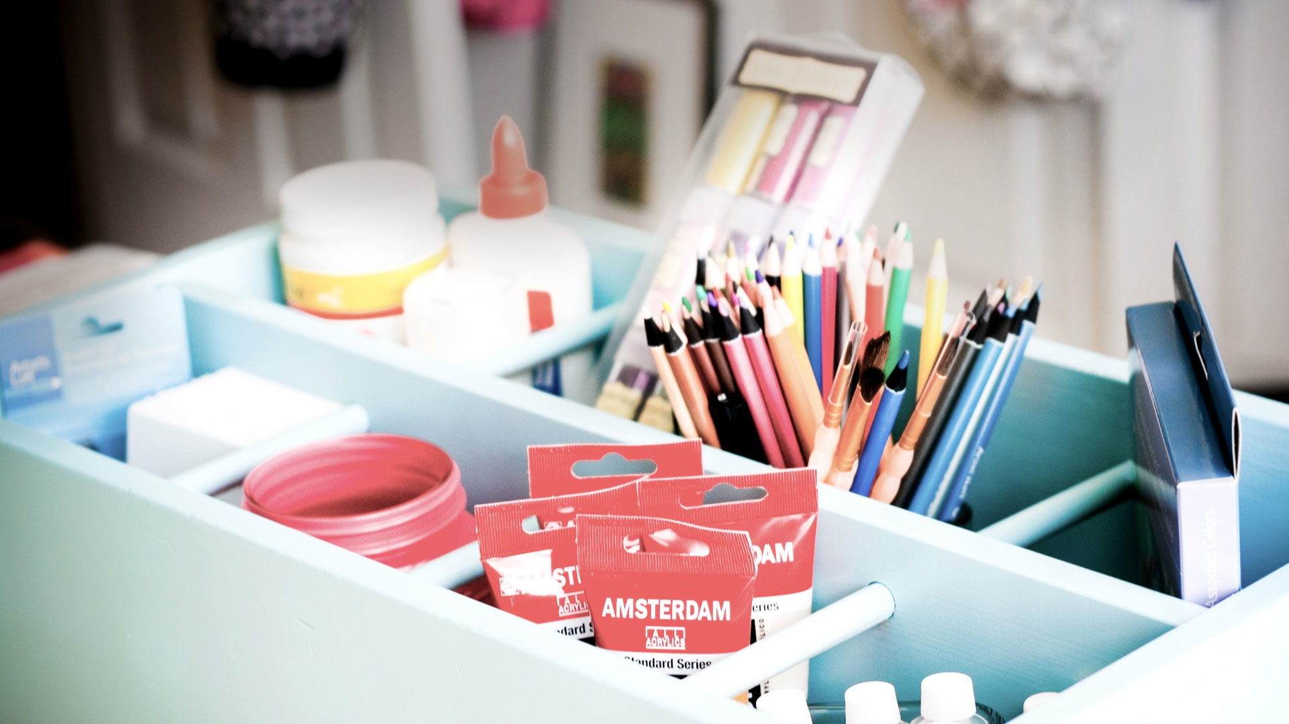

Coding課程內容
馬達類: BeeCar
聲音類: 音樂遊戲挑戰賽
基礎功能特色
LED霹靂燈/警示燈模式
超音波自動避障
藍芽配對連線
減速馬達控制
功能特色
旋鈕可變換不同琴音/音色/長短音
Click節拍器
多種樂器組合: Drum/Bass
連結手機DAW App實現樂器混音編曲
燈光類: 魔術燈箱
感測類: 魚菜共生生態農場
功能特色
多種混光顏色控制
燭光情境模式
調色盤模式
加入會動的聲光效果
吸色燈實驗
功能特色
農場方塊,使用岩棉基底,
LED使用莖葉類生長光源
Sensor監控資料介面:
空氣溫濕度/土壤酸鹼值/水位感測器/光敏電阻
Timer:自動灑水,自動開關燈

Slide 9
與AI 及 IoT聯結的學習地圖發展
應用領域 | Stage 1自動控制領域 | Stage 2跨平臺控制領域 | Stage 3 物聯網基礎概念 | Stage 4 AI與大數據分析
自動車 | BeeCar & HC-06 | CMUCAM5 | ESP32-CAM | Raspberry Pi
應用範圍 | 機器人基礎 自動車概念 | 顏色辨識 圖像辨識 | 影像串流 物體/臉部辨識 | 機器學習 AI深度學習基礎
銜接之編程語言 | Arduino IDE | Arduino IDE/ Python | Arduino IDE/ MicroPython | Processing&OpenCV Tensorflow
智能農場 | Basic Smart Farm | QuickBLE(nRF 51822) | ESP32-CAM | Raspberry Pi
應用範圍 | 智能農場 感測系統應用 | 魚菜共生系統 家電開關控制系統 | 圖像辨識應用 物體辨識應用 | 雲計算應用 大數據分析基礎
銜接之編程語言 | Arduino IDE | Arduino IDE | Arduino IDE/ MicroPython | Node-Red
智能家居 | Basic Magic Lamp | CubexUS(ESP8266) | ESP32-CAM | Raspberry Pi
應用範圍 | 感應/混色/吸色燈 色彩學應用 | WiFi Mesh互聯網基礎 | 聲音辨識/ 影像串流應用 | 多國語言翻譯 雲端運算API連結應用
銜接之編程語言 | Arduino IDE | Arduino IDE | MicroPython | Python

Slide 10
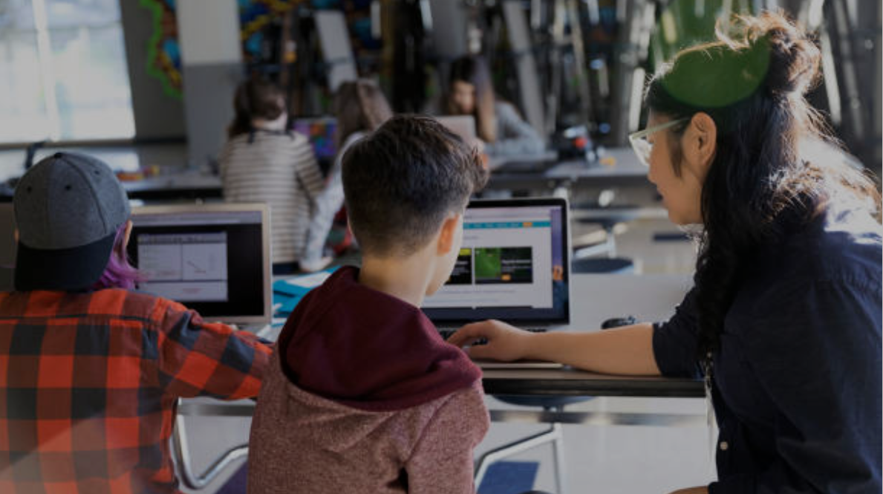
BeeCar
課程大綱
Basic+Extension
10

Slide 11
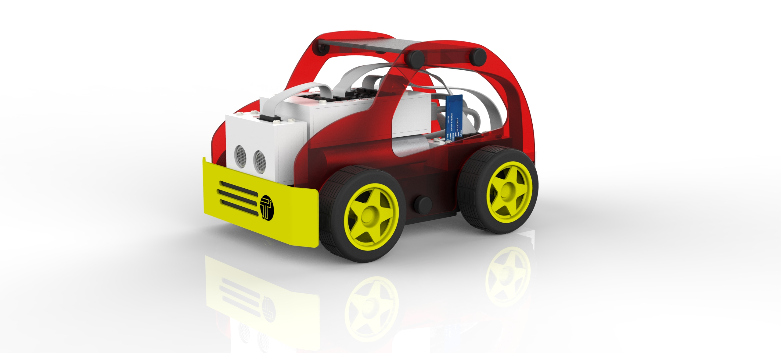
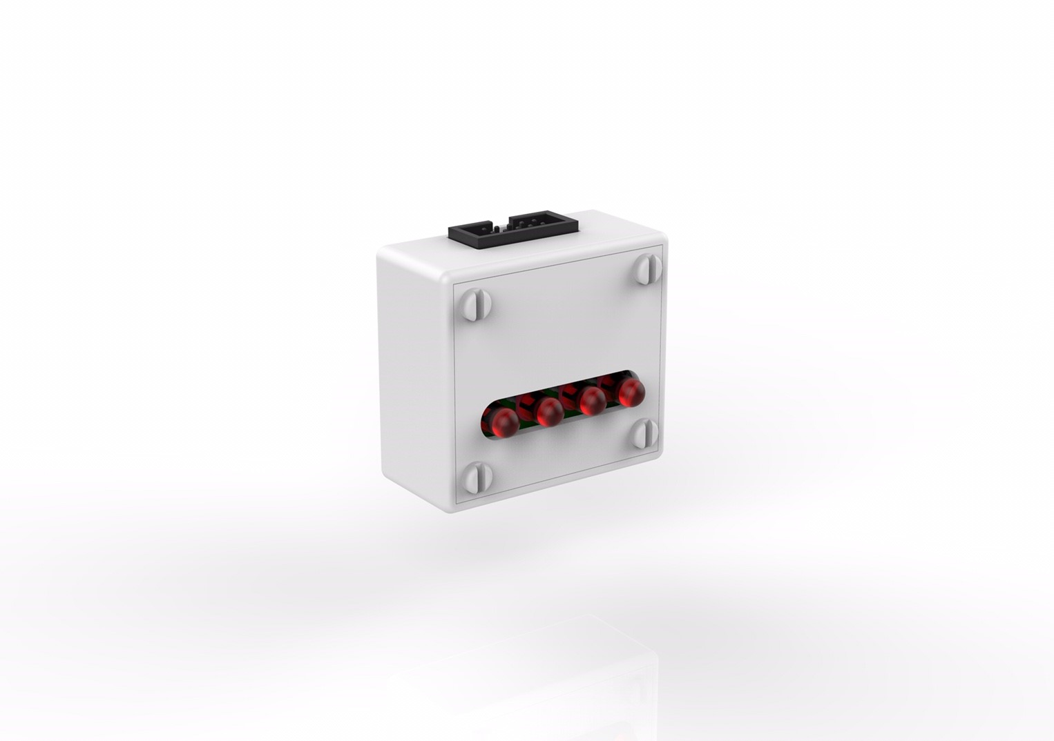
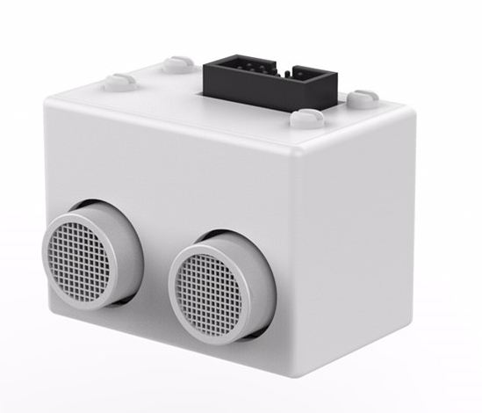

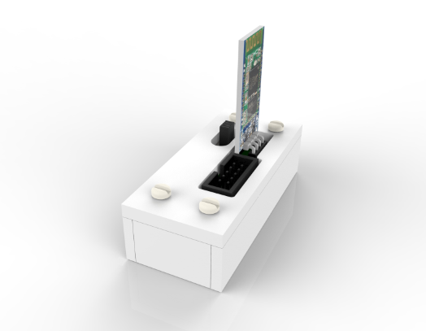
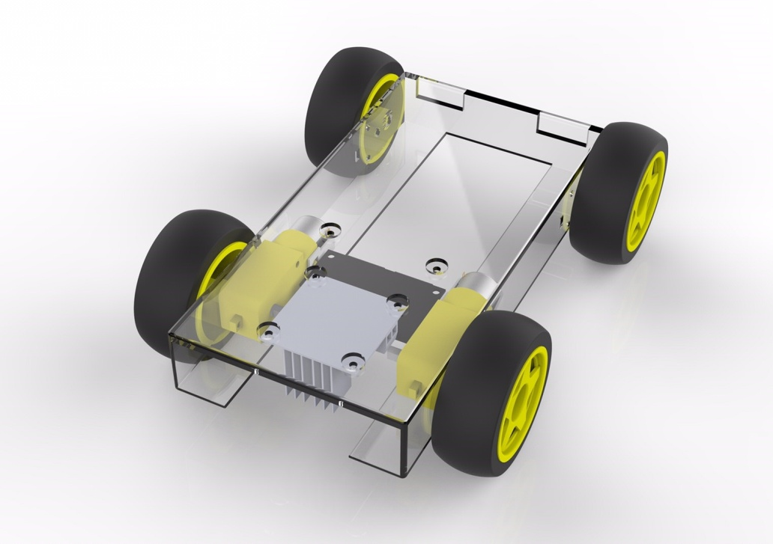
BeeCar Basic
5 4 3 2 1 0
LED指示燈模組
距離感測模組
  9 8 7 6
馬達模組
藍芽模組

Slide 12
BeeCar Basic
項目 | 任務 | 主要內容 | 預估時程 | Level | 活動 | 課程
基礎介紹 | 影片介紹 | BeeCar課程的學習目標 | 10' | A |  | 1
 | 介紹知識 | BeeCar背景知識 | 10'
 | 硬體介紹 | 這個產品的系統組成; 硬體拆解跟組合 | 20'
 | 軟體介紹 | 軟體的基礎設置, 流程圖順序的介紹 | 20'
 | 活動 | 第一次燒錄Coding | 20'
動手DIY組裝 | 動手組裝並發揮創意改造外型 |  | 80' | A |  | 2
遊戲1: 動物擂台 | 規則說明 |  | 10' | A | 1
 | 影片+示範賽 |  | 30'
 | 開始遊戲 |  | 40'
功能元件- LED | 介紹知識 | LED介紹跟生活上的應用 | 15' | A |  | 3
 | 硬體介紹 | 介紹LED模組跟接法 | 5'
 | 影片1 | LED教學片1 - 開關模式燈號的設定 | 5'
 | 軟體方塊介紹 | 軟體中LED方塊- 開關模式應用介紹 | 15'
 | Coding指令 | 延遲時間 | 10'
 | 動手體驗1 | 自己做體驗LED燈光的變化 (示範擋案1-1) | 30'
 | 影片2 | LED教學片2 - 調光器燈號的設定 | 5' | B |  | 4
 | 軟體方塊介紹 | 軟體中LED方塊- 調光器模式應用介紹 | 15'
 | Coding指令 | 新增模組--函式庫概念 | 20'
 | 動手體驗2 | 自己做體驗LED燈光的變化 (示範擋案1-2) | 40'
 | 影片3 | LED教學片3 - 左右移動燈號的設定 | 5' | B |  | 5
 | 軟體方塊介紹 | 軟體中LED方塊- 左右移動模式應用介紹 | 15'
 | Coding指令 | Coding順序排列與LOOP的觀念 | 20'
 | 動手體驗3 | 自己做體驗LED燈光的變化 (示範擋案1-3) | 40'
Test1 小測驗 | 對應題目 功能元件-LED |  | 80' | C | 2

Slide 13
BeeCar Basic
項目 | 任務 | 主要內容 | 預估時程 | Level | 活動 | 課程
遊戲2: 罐軍爭霸 | 規則說明 |  | 10' | A | 3
 | 影片+示範賽 |  | 30'
 | 開始遊戲 |  | 40'
感測元件- 距離感測器 | 介紹知識 | 超音波的原理及生活知識 | 15' | A |  | 6
 | 硬體介紹 | 介紹距離感測器模組與組裝 | 5'
 | 影片1 | 距離感測器教學片1 - 讀取距離感測器的數值 | 5'
 | 軟體方塊介紹 | 軟體中距離感測器的方塊 | 15'
 | Coding指令 | 讀取數值方塊 | 10'
 | 動手體驗1 | 自己做體驗讀取距離數值 (示範擋案2-1) | 30'
 | 影片2 | 距離感測器教學片2 - 隨距離改變亮度的LED燈 | 5' | B |  | 7
 | 軟體方塊介紹 | 變數與欄位類型介紹 (數字類型) | 15'
 | Coding指令 | LED調光器+變數設定 | 30'
 | 動手體驗2 | 自己做實驗LED燈隨距離亮度變化 (示範擋案2-2) | 30'
 | 影片3 | 距離感測器教學片3 - 距離感測器控制LED燈 | 5' | B |  | 8
 | 軟體方塊介紹 | 數字運算方塊 | 10'
 | Coding指令 | 比較條件 | 15'
 | 動手體驗3 | 用比較條件做循環漸亮的LED燈 (示範擋案2-3) | 30'
 | 動手體驗4 | 自己做實驗距離內改變LED燈模式 (示範擋案2-4) | 30'
Test2 小測驗 | 對應題目 感測元件-距離感測器 |  | 80' | C | 4

Slide 14
BeeCar Basic
項目 | 任務 | 主要內容 | 預估時程 | Level | 活動 | 課程
遊戲3: 推蛋大進擊 | 規則說明 |  | 10' | A | 5
 | 影片+示範賽 |  | 30'
 | 開始遊戲 |  | 40'
功能元件- 馬達 | 介紹知識 | 馬達的原理及生活知識 | 15' | A |  | 9
 | 硬體介紹 | 介紹馬達模組/電池/輪子的組裝 | 10'
 | 影片1 | 馬達模組教學片1 - 前進與後退 | 5'
 | 軟體方塊介紹 | 軟體中馬達方塊 - 正反轉/速度/持續時間的調整 | 20'
 | 活動1 | 實際試驗車子的前進與後退 (示範擋案3-1) | 30'
 | 影片2 | 馬達模組教學片1 - 差速轉彎與迴轉半徑 | 10' | B |  | 10
 | 軟體方塊介紹 | 軟體中馬達方塊 - 差速的語法 | 10'
 | 活動2 | 實際試驗車子的轉彎 (示範擋案3-2) | 30'
 | 活動3 | 實際試驗影響車子迴轉半徑的原因 (示範擋案3-2) | 30'
Test3 小測驗 | 對應題目 功能元件-馬達模組 |  | 80' | C | 6
功能元件- 藍芽 | 介紹知識 | 生活中藍芽的應用 | 15' | A |  | 11
 | 硬體介紹 | 藍芽模組 | 5'
 | 影片1 | 藍芽模組教學片1 - 接收手機傳送的字元 | 10'
 | 軟體方塊介紹 | 軟體藍芽模組 | 10'
 | Coding指令 | 讀取數值方塊 | 10'
 | 動手體驗1 | 自己做體驗讀取藍芽字元 (示範擋案4-1) | 30'
 | 影片2 | 藍芽模組教學片2 - 藍芽字元控制馬達 | 10' | B |  | 12
 | 軟體方塊介紹 | 變數與欄位類型介紹 (字元類型) | 15'
 | Coding指令 | 條件敘述指令 | 15'
 | 動手體驗2 | 自己做體驗控制車子並且調教轉彎 (示範擋案4-2) | 40'
Test4 小測驗 | 對應題目 功能元件-藍芽 |  | 80' | C | 7

Slide 15
BeeCar Basic
項目 | 任務 | 主要內容 | 預估時程 | Level | 活動 | 課程
自走車應用: 自動煞停 | 介紹知識 | 生活上的應用: 自動煞停系統 | 5' | B |  | 13
 | 硬體介紹 | 組合馬達、距離感測器、藍芽、LED | 5'
 | 影片1 | 自動煞停的應用 | 10'
 | Coding指令解說 | 將馬達的各個方向加入自動煞停/後退/轉彎的函式庫 | 20'
 | 活動 | 做出可以遇到障礙物自動煞停或轉向 (示範擋案5-1) | 40'
自走車應用: 自動定距 | 介紹知識 | 生活上的應用: 自動跟車 | 5' | B |  | 14
 | 影片2 | 自動定距/跟車的應用 | 10'
 | Coding指令解說 | 將馬達的各個方向加入自動跟車的函式庫 | 25'
 | 活動 | 做出偵測前方距離保持定距的跟車系統 (示範擋案5-2) | 40'
Test5 小測驗 | 對應題目 自動車 - 1 |  | 80' | C | 8
Test6 小測驗 | 對應題目 自動車 - 2 |  | 80' | C | 9
成果發表 | 分組工作+說明目標 |  | 10' | C | 10
 | 每個人分配一個模組想一件自己的設定, 並且實驗效果 |  | 15'
 | 各組討論怎麼把軟體組合起來 |  | 15'
 | 各組介紹獨一無二的作品 |  | 40'
 |  |  |  |  | Activity | Lesson
 |  |  | 總計 |  | 10 | 14

Slide 16
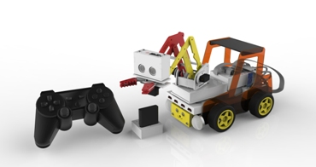
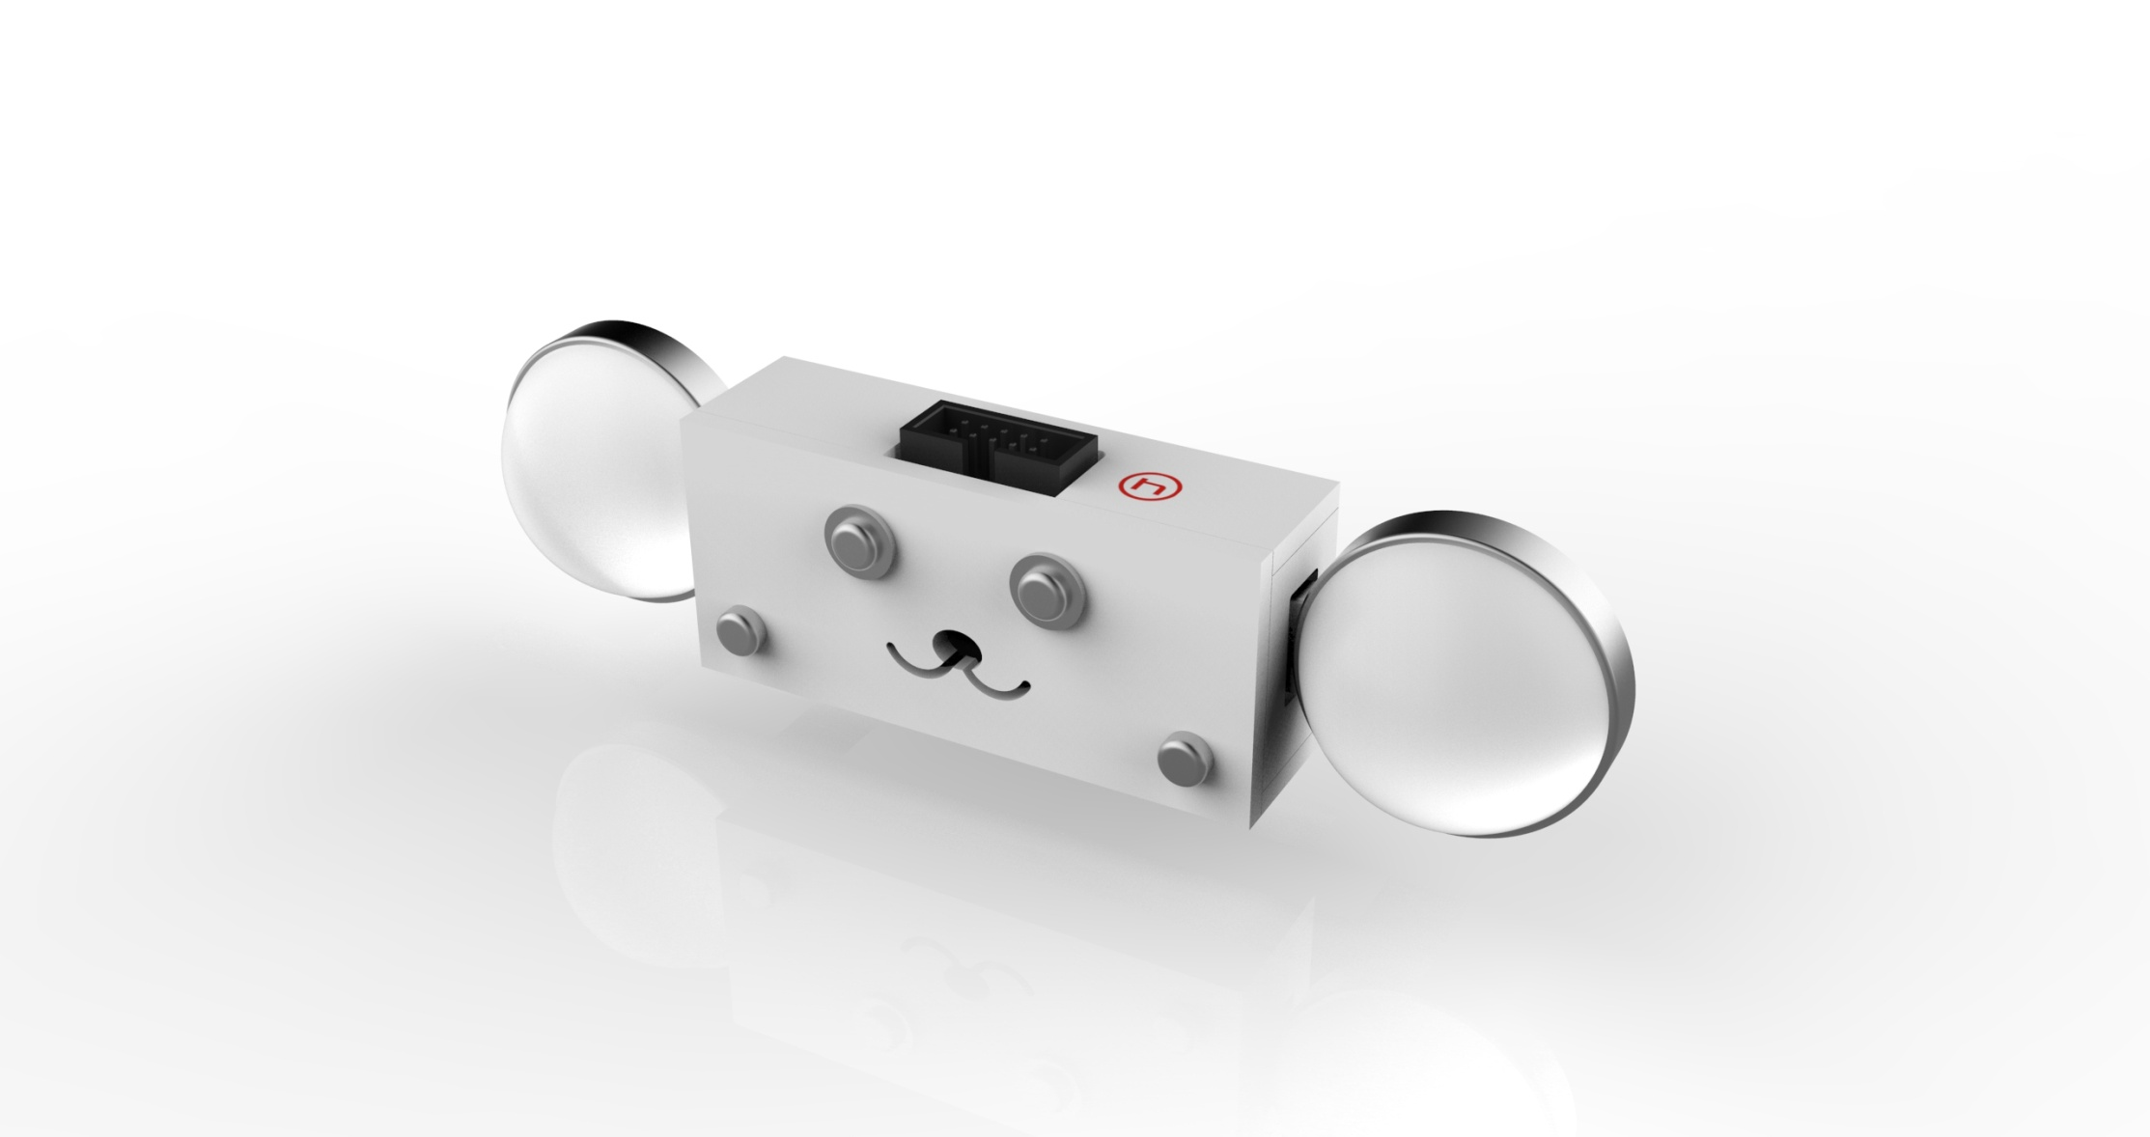
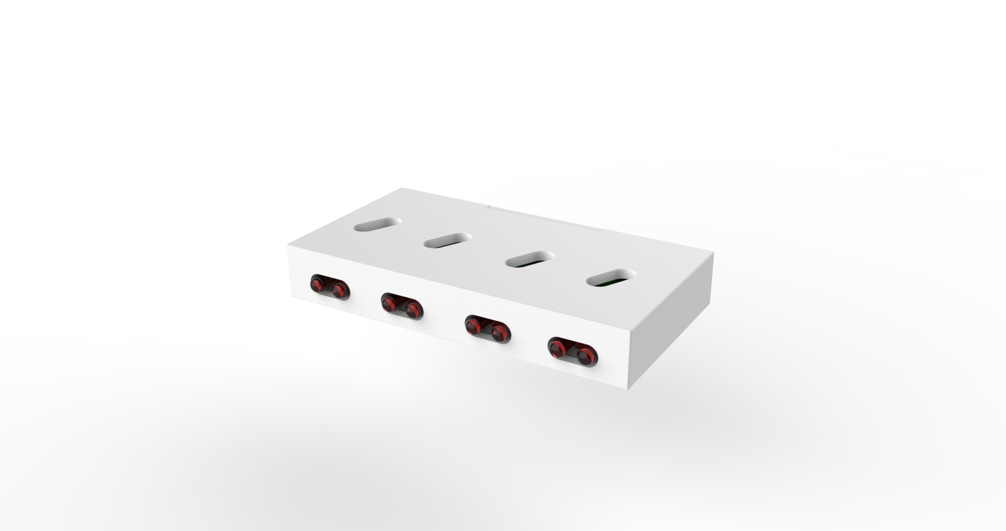
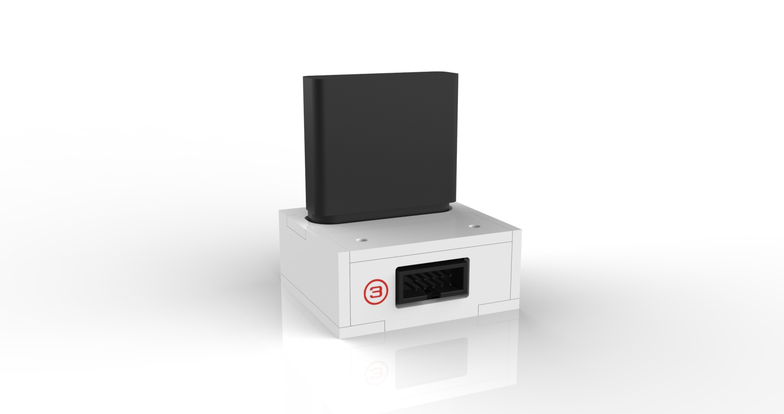
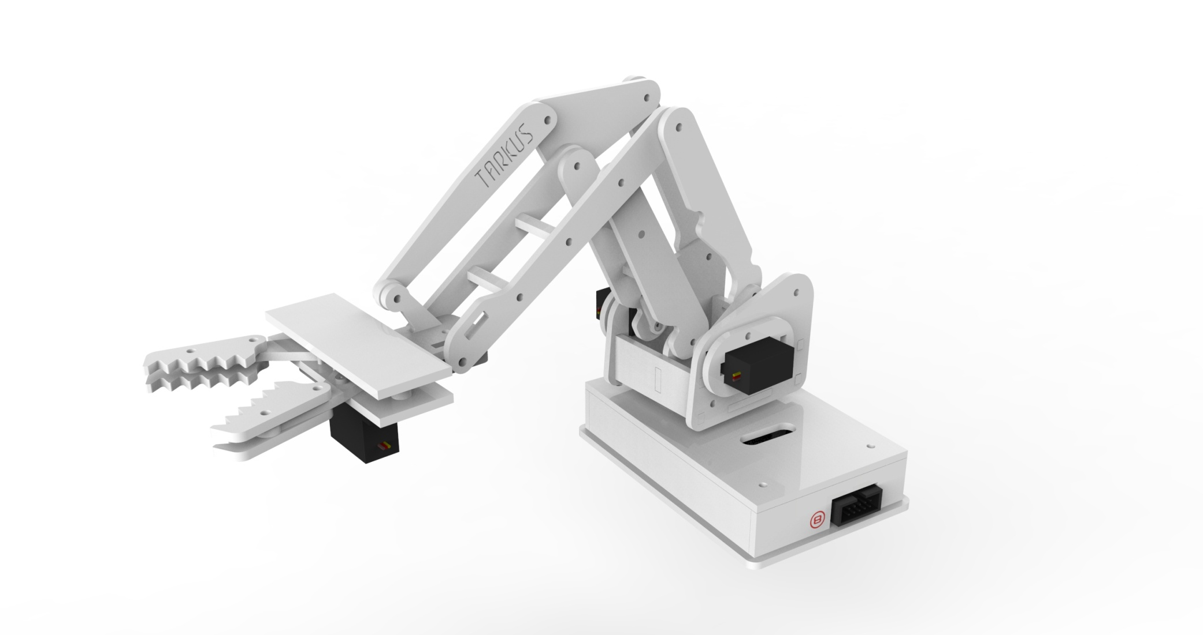
BeeCar 1st Extention
5 4 3 2 1 0
LED指示燈模組
距離感測模組
  9 8 7 6
馬達模組
藍芽模組

Slide 17
BeeCar 1st Extention
項目 | 任務 | 主要內容 | 預估時程 | Level | 活動 | 課程
遊戲1: 迷宮遊戲 | 規則說明 |  | 10' | A | 1
 | 影片+示範賽 |  | 30'
 | 開始遊戲 |  | 40'
功能元件- 喇叭 車燈 | 介紹知識 | 警示燈與警示音的作用 | 15' | A |  | 1
 | 硬體介紹 | 介紹喇叭/車燈模組 | 10'
 | 影片1 | 喇叭/車燈模組教學片1 - 喇叭/車燈模組的使用 | 5'
 | 軟體方塊介紹 | 軟體中 喇叭/車燈模組方塊 | 20'
 | Coding指令 | 延遲時間 | 10'
 | 動手體驗1 | 自己做體驗 喇叭/車燈模組 (示範擋案4-1) | 10'
 | 動手體驗2 | 自己做倒車雷達: 喇叭+距離感測器(示範擋案4-2) | 20'
Test1 小測驗 | 對應題目 功能元件-喇叭、車燈 |  | 80' | B | 2

Slide 18
BeeCar 1st Extention
項目 | 任務 | 主要內容 | 預估時程 | Level | 活動 | 課程
感測元件- 紅外線模組 | 介紹知識 | 生活中紅外線的應用 | 15' | A |  | 2
 | 硬體介紹 | 紅外線模組 | 5'
 | 影片1 | 紅外線模組教學片1 -調整電阻改變紅外線偵測距離 | 10'
 | 軟體方塊介紹 | 讀取紅外線模組 | 10'
 | Coding指令 | 比較條件(交集/聯集)四個紅外線模組所劃分的區域 | 10'
 | 動手體驗1 | 自己做體驗紅外線模組(示範擋案4-3) | 20'
 | 動手體驗2 | 紅外線控制LED燈(示範檔4-4) | 10'
 | 影片2 | 紅外線模組教學片2 - 輔助距離感測器 | 10' | A |  | 3
 | 軟體方塊介紹 | 距離感測器方塊與紅外線模組方塊的搭配 | 15'
 | Coding指令 | 比較條件判斷不同牆面狀況 | 15'
 | 動手體驗3 | 自己體驗車子避障自動判斷轉彎方向 (示範擋案4-5) | 40'
 | 影片3 | 紅外線模組教學片3 - 紅外線尋跡 | 10' | B |  | 4
 | 軟體方塊介紹 | 紅外線模組方塊對顏色的判斷 | 15'
 | Coding指令 | 比較條件判斷不同地面顏色的變化 | 10'
 | Coding指令 | 無窮迴圈與迴圈中止條件的設定方式 | 15'
 | 動手體驗4 | 自己做體驗設定車子走完黑線路徑 (示範擋案4-6-1,示範擋案4-6-2) | 40'
Test2 小測驗 | 對應題目 感測元件-紅外線模組 |  | 80' | C | 3

Slide 19
BeeCar 1st Extention
項目 | 任務 | 主要內容 | 預估時程 |  | 活動 | 課程
遊戲2: 機械手臂遊戲 | 規則說明 |  | 10' | A | 4
 | 影片+示範賽 |  | 30'
 | 開始遊戲 |  | 40'
功能元件- 機械手臂 | 介紹知識 | Servo馬達介紹跟角度在生活上的應用 | 15' | A |  | 5
 | 硬體介紹 | 介紹機械手臂模組跟接法 | 5'
 | 影片1 | 機械手臂教學片1 - 用角度來控制馬達-角度設定模式 | 5'
 | 軟體方塊介紹 | 軟體中機械手臂方塊組- 四顆伺服馬達的角度控制 | 15'
 | Coding指令 | 手臂各部位角度設定順序與連續動作 | 10'
 | 動手體驗1 | 調整角度體驗機械手臂的變化 (示範擋案5-1-1,2) | 30'
 | 影片2 | 機械手臂教學片2 - 用疊代指令控制馬達做連續動作 | 5' | B |  | 6
 | 軟體方塊介紹 | For疊代迴圈、模式MODE的變數設定方式 | 15'
 | Coding指令 | 設定角度為變數, 用For迴圈組合進行某一軸連續動作 | 20'
 | 動手體驗2 | For迴圈並用迴圈中止設定MODE切換 (示範擋案5-2) | 40'
 | 影片3 | 機械手臂教學片3 - 搭配距離感測器 | 5' | B |  | 7
 | 軟體方塊介紹 | 兩個變數設定, 變數比較條件, 疊代變化 | 15'
 | Coding指令 | 設定感測器與機械臂之間的關係 | 20'
 | 動手體驗3 | 使用感測器來操控手臂變化 (示範擋案5-3) | 40'
 | 影片4 | 機械手臂教學片3 - 用藍芽操控馬達進行動作 | 5' | B |  | 8
 | 軟體方塊介紹 | Switch條件敘述 | 15'
 | Coding指令 | 使用Switch條件敘述設定藍芽接收字元相對應動作 | 20'
 | 動手體驗4 | 藍芽輸入訊息控制手臂動作 (示範擋案5-4) | 40'
Test3 小測驗 | 對應題目 功能元件-機械手臂 |  | 80' | C | 5

Slide 20
BeeCar 1st Extention
項目 | 任務 | 主要內容 | 預估時程 | Level | 活動 | 課程
遊戲3: PS2無線遙杆遊戲(待定) | 規則說明 |  | 10' | A | 6
 | 影片+示範賽 |  | 30'
 | 開始遊戲 |  | 40'
功能組件- PS2無線遙桿 | 介紹知識 | BIT進位的原理及生活知識 | 15' | A |  | 9
 | 硬體介紹 | 介紹PS2無線遙控模組與組裝 | 5'
 | 影片1 | PS2無線遙桿教學片1 - 使用條件敘述控制PS2無線遙桿 | 5'
 | 軟體方塊介紹 | 軟體中讀取PS2無線遙桿的方塊 | 15'
 | Coding指令 | 讀取數值方塊、條件敘述 | 5'
 | 動手體驗1 | 使用PS2無線遙桿控制LED (示範擋案5-5) | 15'
 | 動手體驗2 | 使用PS2無線遙桿控制手臂車 (示範擋案5-6) | 20'
 | 影片2 | PS2無線遙桿教學片2 - 使用BIT定義 | 5' | B |  | 10
 | 軟體方塊介紹 | 變數與欄位類型介紹 (BIT類型) | 15'
 | Coding指令 | BIT變數設定與小算盤計算 | 30'
 | 動手體驗3 | 自己實驗測試組合鍵, 產生"10進位數字" (示範擋案5-7) | 10'
 | 動手體驗4 | 用BIT控制機械臂基本動作 (示範擋案5-8) | 20'
 | 影片3 | PS2無線遙桿教學片3 - 使用BIT控制 | 5' | B |  | 11
 | 軟體方塊介紹 | 數字運算方塊 | 10'
 | Coding指令 | 比較條件(使用BIT計算機確認組合鍵數值) | 15'
 | 動手體驗5 | 用組合鍵啟動LED/喇叭/車燈 (示範擋案5-9) | 30'
Test4 小測驗 | 對應題目 功能組件-PS2無線遙桿 |  | 80' | C | 7

Slide 21
BeeCar 1st Extention
項目 | 任務 | 主要內容 | 預估時程 | Level | 活動 | 課程
自動車專案: 行進間自動避障 | 介紹知識 | 生活上的應用:行進間自動避障 | 5' | C |  | 12
 | 影片1 | 行進間自動避障的應用 | 10'
 | Coding指令解說 | 將馬達的各個方向加入自動減速/轉向的函式庫 | 20'
 | 活動 | 做出可以遇到障礙物自動減速/轉向(示範擋案5-1) | 40'
自動車專案: 簡易的自動轉彎跟車 | 介紹知識 | 生活上的應用:簡易的自動轉彎跟車 | 5' | C |  | 13
 | 影片2 | 自動定距/跟車的應用 | 10'
 | Coding指令解說 | 將馬達的各個方向加入自動跟車的函式庫 | 25'
 | 活動 | 做出偵測前方距離保持定距的跟車系統(示範擋案5-2) | 40'
自動車專案: 車道偏移警示 | 介紹知識 | 生活上的應用: LDW車道偏移警示系統 | 5' | C |  | 14
 | 影片3 | 利用紅外線模組在車道內行進 | 10'
 | Coding指令解說 | 左右兩邊紅外線開關利用比較條件 | 25'
 | 活動 | 做出將BeeCar控制在車道內的Coding | 40'
自動車專案: 簡易的自動停車 | 介紹知識 | 生活上的應用:利用紅外線模組分辨左右死角 | 5' | C |  | 15
 | 影片4 | 利用紅外線模組停車進紙箱車庫 | 10'
 | Coding指令解說 | 紅外線與距離感測器的搭配 | 25'
 | 活動 | 讓BeeCar順利停進指定的車格內 | 40'
自動車專案: 懸崖車 | 介紹知識 | 生活上的應用:絕路逢生 | 5' | C |  | 16
 | 影片5 | 懸崖車展示 | 10'
 | Coding指令解說 | 距離感測器利用比較條件來控制馬達 | 25'
 | 活動 | 做出不會摔下桌面的Coding邏輯 | 40'
自動車專案: 機械手臂移除障礙 | 介紹知識 | 自動化工廠 | 5' | C |  | 17
 | 影片6 | 機械手臂移除障礙物展示 | 10'
 | Coding指令解說 | 利用PS2搖桿控制機械手臂將路線上的障礙物移除 | 25'
 | 活動 | 移除障礙競賽 | 40'
 |  |  |  |  | Activity | Lesson
 |  |  | 總計 |  | 7 | 17

Slide 22
Coding課程預告
Coming soon
22

Slide 23
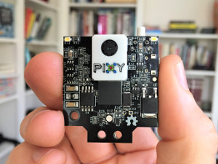
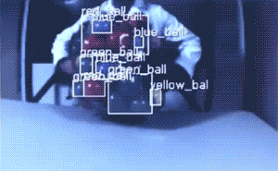
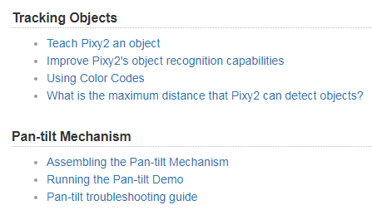
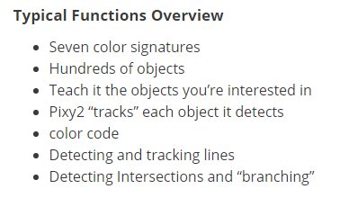
BeeCar延伸課程2: 影像辨識模組 Pixy2
Pixy 2 CMUcam5影像辨識模組 是Pixy的第二個版本。它比第一代Pixy更快，更小，更強大，增加了線跟蹤/跟蹤演算法以及其他功能。這是我們添加到Pixy 2 CMUcam5影像辨識模組 的內容：
Pixy 2 CMUcam5影像辨識模組 可以完成原始Pixy可以做的所有事情：
Pixy2小巧，快速，易於使用，低成本，易於使用的視覺系統
學會檢測你教的對象
使用附帶的電纜連線到Arduino。也適用於Raspberry Pi，BeagleBone和類似的控制器
提供Arduino，Raspberry Pi等所有庫
支持C / C ++和Python
通過以下幾種介面之一進行通信：SPI，I2C，UART，USB或模擬/數位輸出
配置實用程式在Windows，MacOS和Linux上運行
提供所有硬體文檔，包括原理圖，材料列表，PCB佈局等
https://blog.beyond-coding.org.tw/2019/02/maker-pixy-cam-microbitpixycam.html
https://docs.pixycam.com/wiki/doku.php?id=wiki:v2:porting_guide
https://www.taiwansensor.com.tw/product/pixy-2-cmucam5-%E5%BD%B1%E5%83%8F%E8%BE%A8%E8%AD%98%E6%A8%A1%E7%B5%84-arduino-%E5%BD%B1%E5%83%8F%E8%BE%A8%E8%AD%98%E7%B3%BB%E7%B5%B1-smart-vision-sensor/

Slide 24
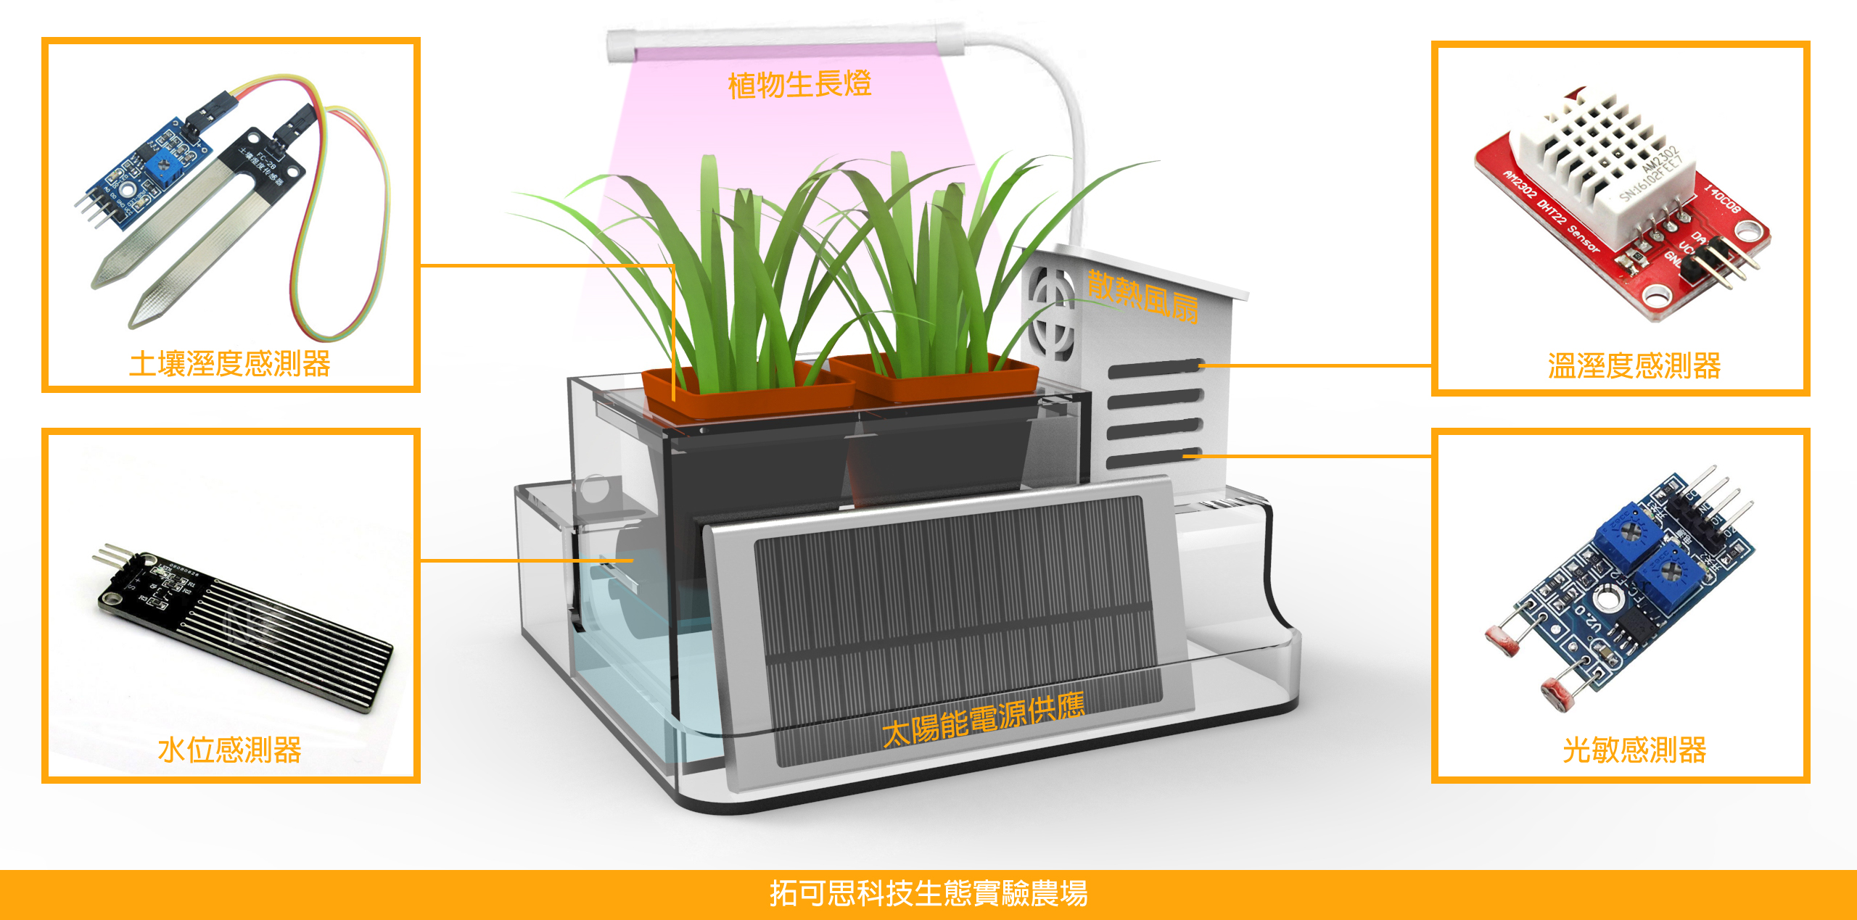
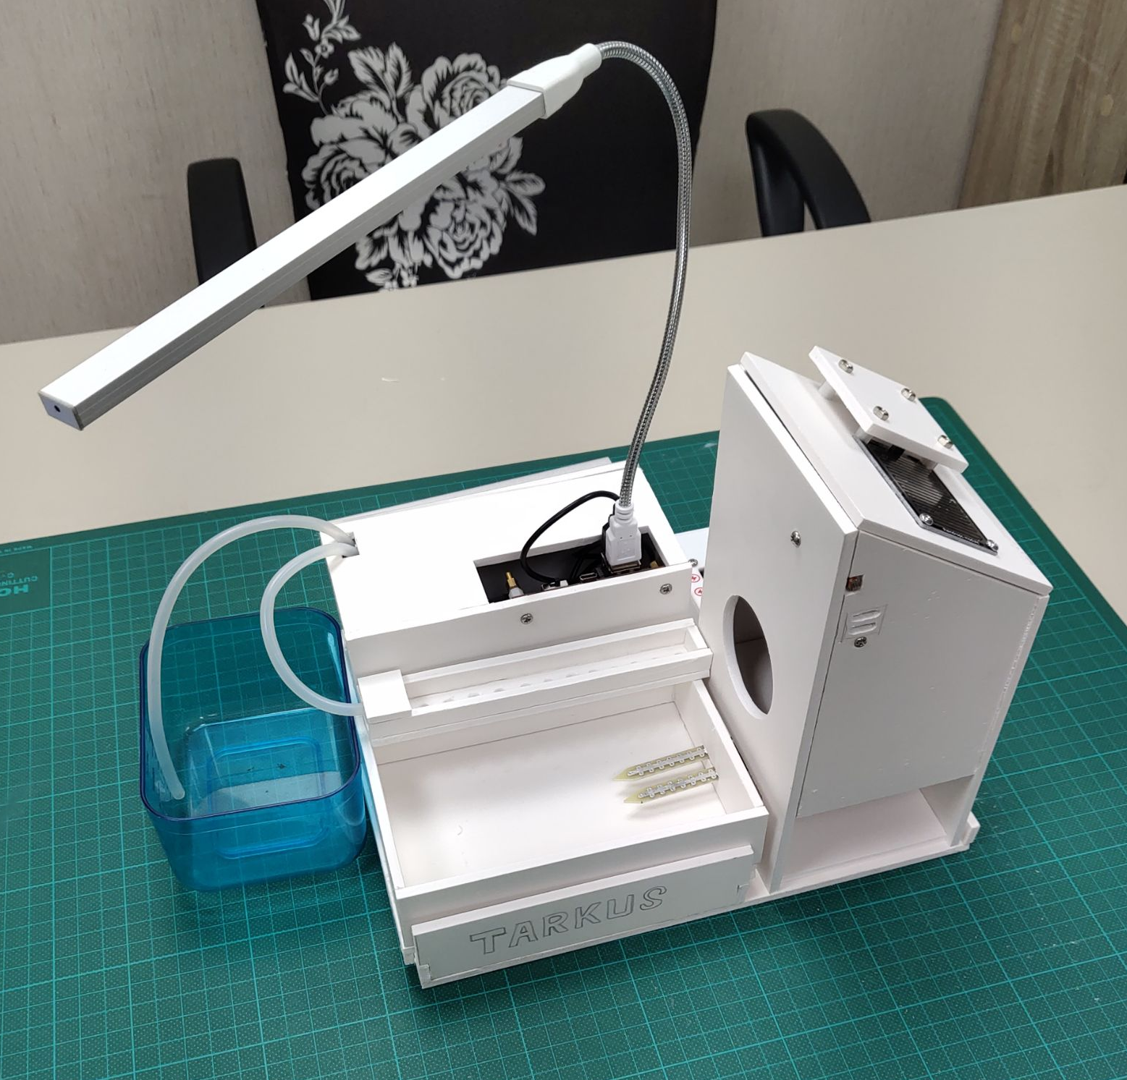
農場資訊科技教育套件演示

Slide 25
課程大綱基本架構
1. 基礎農場套件課程架構
期 | 預計課堂 | 課程名稱 | 內容
1 | 2 | 課程整體介紹 | 1.課程方向/基本原理介紹; 2.植物特性介紹; 3.材料收集介紹(容器,管線)
2 | 4 | 硬體環境設置 | 1.基本農場環境配置; 2.收集材料整理加工; 3.環境控制組件配置
3 | 2 | 警示燈與蜂鳴器模組 | 1.警示燈與蜂鳴器模組介紹; 2. TARKUSVP實作; 3.程式啟動測試
4 | 1 | 土壤溼度偵測 | 1.土壤濕度感應器介紹; 2. TARKUSVP實作; 3.程式控制偵測測試
5 | 1 | 水位偵測 | 1.水位感應器介紹; 2. TARKUSVP實作; 3.程式控制偵測測試
6 | 1 | 雨滴偵測 | 1.雨滴感應器介紹; 2. TARKUSVP實作; 3.程式控制偵測測試
7 | 1 | 環境溫度與濕度偵測 | 1.溫度濕度感應器介紹; 2. TARKUSVP實作; 3.程式控制偵測測試
8 | 1 | 環境燈光偵測 | 1.光線感應器介紹; 2. TARKUSVP實作; 3.程式控制偵測測試
9 | 2 | 溫度與濕度控制 / 風扇控制 | 1.繼電器模組及風扇應用介紹; 2. TARKUSVP及配置方法實作; 3.對應感應器程式控制偵測測試
10 | 2 | 環境燈光控制 →燈光照明控制 | 燈光模組應用介紹→植物燈背景知識; 莖葉類與根莖類的光線差別 TARKUSVP及配置方法實作; 3. 對應感應器程式控制偵測測試
11 | 2 | 土壤溼度控制 / 抽水幫浦 / 水位偵測 / 盆底雨滴偵測 | 1.繼電器模組及抽水幫浦應用介紹; 2. TARKUSVP及配置方法實作; 3.對應感應器程式控制偵測測試
12 | 2 | 實際動手種植物 | 1.整體農場整理; 2.實際動手栽種; 3.後續觀察規劃計畫
農場延伸套件
IOT課程架構
魚菜共生套件
水質監控套件

Slide 26
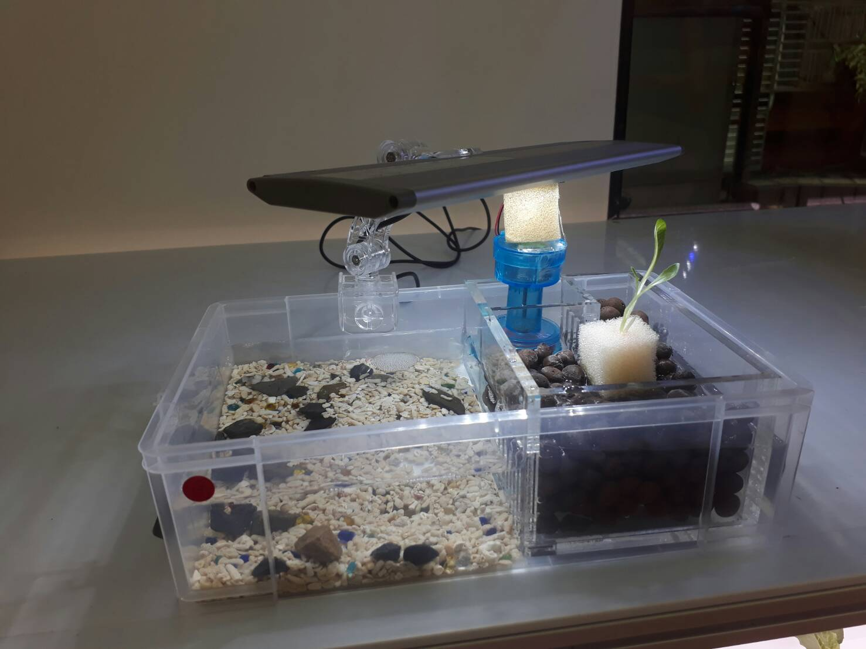
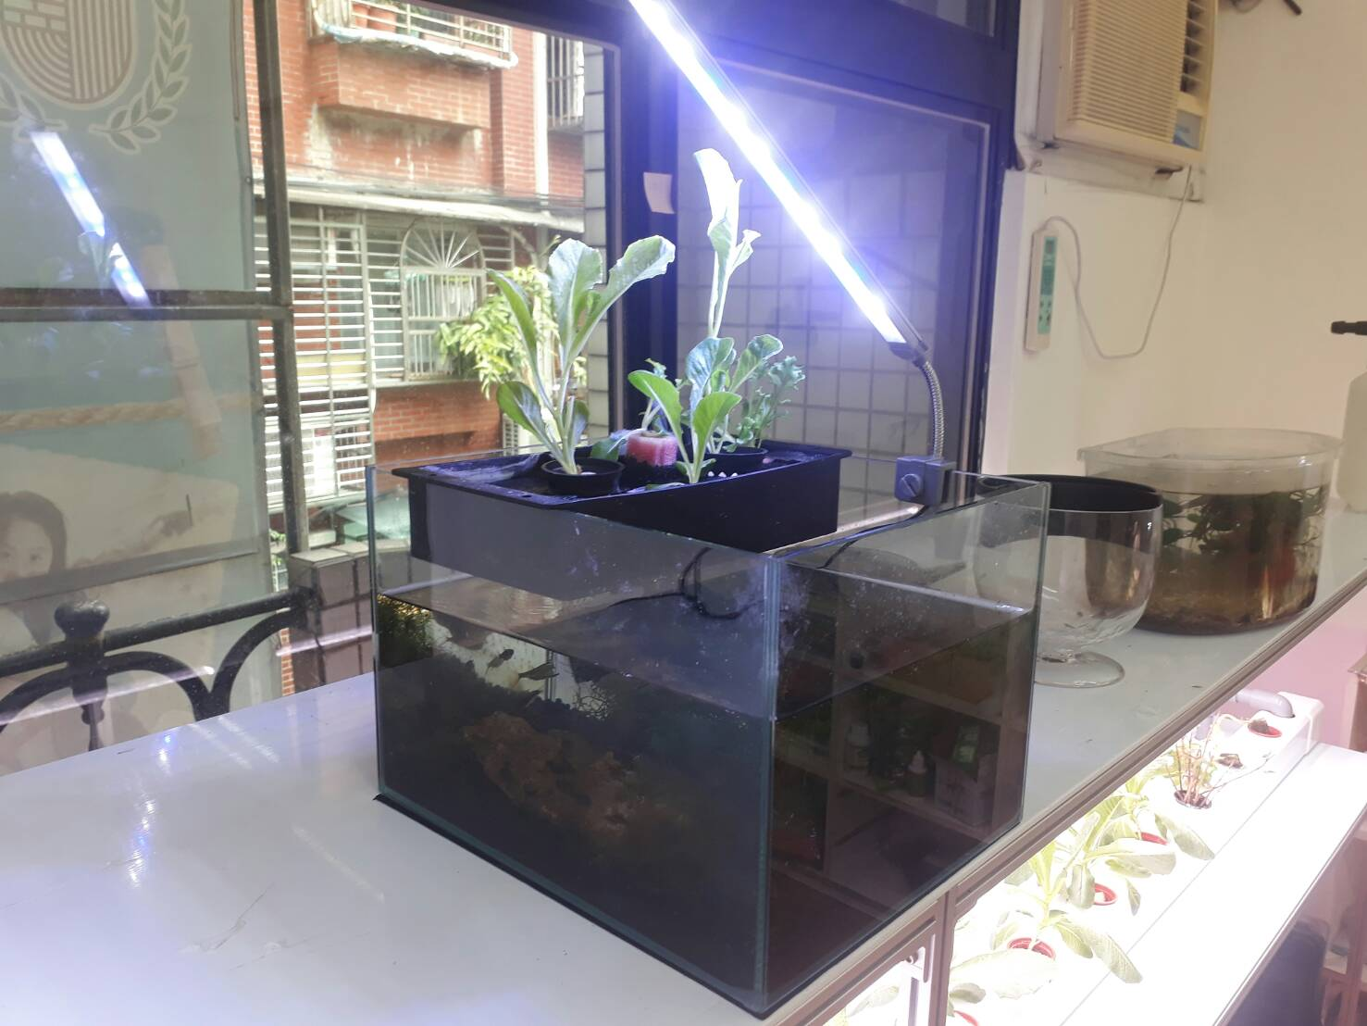
功能模組探討: 結合綸堡國際魚菜共生
農場基礎套件
彩色警示燈模組
農場延伸套件
Power Board
電扇
抽水幫浦
USB植物生長燈
電池電量偵測
蜂鳴器模組
雲端網頁監控App
風扇模組
土壤氮磷鉀模組
水幫浦模組
土壤鹽鹼度模組
Sensor Board
空氣溫濕度 dht11
土壤濕度感測器soil
光敏電阻模組
水位感測器
(雨滴感測器)
RGB指示燈/蜂鳴器模組
植物生長燈模組
土壤PH值模組
溫濕度感測模組
數位顯示模組
土壤濕感測模組
按鈕模組
Sensor Board2
土壤氮磷鉀模組
土壤鹽鹼度模組
土壤PH值模組
七段數位顯示器模組
按鈕
光線感測模組
水位感測模組
雨滴感測模組

Slide 27
功能模組探討: 結合綸堡國際魚菜共生
魚菜共生套件
Power Board
打氣幫浦
室內電源開關模組
定時飼料
IOT延伸套件
室內電源模組
雲端網頁監控App
打氣幫浦模組
WiFi讀取模組
定時飼料模組
Sensor Board3
水中溫度感測ds18b20
水溶氧量
PH值
TDS感測器
EC感測器
水溫感測模組
影像監控模組
數據儲存模組
水質延伸套件
時鐘模組
雲端網頁監控App
WiFi匯出資料
溶氧量感測模組
IOT Board
ESP32+CAM
物聯網/雲端網頁監控App
時鐘模組
SD卡存儲模組
電池電量模組
電池電量模組
PH值感測模組
TDS感測模組
EC感測模組

Slide 28
Coding課程演示
Demonstration
28

Slide 29
TarkusVP BeeCar課程大綱
主題 | 項目 | 活動 | 課程
Project 0 | 基礎介紹 |  | 1
Project 1 LED 距離感測器 | 遊戲1:動物擂臺 | 1
 | 功能組件-LED |  | 2
 |  |  | 3
 |  |  | 4
 | 遊戲1: 進階動物擂臺 | 2
 | 遊戲2:圍城之戰 | 3
 | 感測組件- 距離感測器 |  | 5
 |  |  | 6
 |  |  | 7
 | 遊戲2:進階圍城之戰 | 4
Project 2 馬達 藍芽 | 遊戲3:蛋蛋大進擊 | 5
 | 功能組件-馬達 |  | 8
 |  |  | 9
 | 功能組件-藍芽 |  | 10
 |  |  | 11
 | 遊戲3: 蛋蛋大進擊 | 6
Project 3 LED+距離感測器 +馬達+藍芽 | 自走車應用: 自動煞停 |  | 12
 | 自走車應用: 自動定距 |  | 13
 | 成果發表 | 7
 |  | Activity | Lesson
 |  | 7 | 13
任務 | 主要內容 | 預估時程
介紹知識 | 超音波的原理及生活知識 | 15'
硬體介紹 | 介紹距離感測器模組與組裝 | 5'
影片1 | 距離感測器教學片1 - 讀取距離感測器的數值 | 5'
軟體方塊介紹 | 軟體中距離感測器的方塊 | 15'
Coding指令 | 讀取數值方塊 | 10'
動手體驗1 | 自己做體驗讀取距離數值 (示範擋案2-1) | 30'
影片2 | 距離感測器教學片2 - 隨距離改變亮度的LED燈 | 5'
軟體方塊介紹 | 變數與欄位類型介紹 (數字類型) | 15'
Coding指令 | LED調光器+變數設定 | 30'
動手體驗2 | 自己做實驗LED燈隨距離亮度變化 (示範擋案2-2) | 30'
影片3 | 距離感測器教學片3 - 距離感測器控制LED燈 | 5'
軟體方塊介紹 | 數位運算方塊 | 10'
Coding指令 | 比較條件 | 15'
動手體驗3 | 用比較條件做迴圈漸亮的LED燈 (示範擋案2-3) | 30'
動手體驗4 | 自己做實驗距離內改變LED燈模式 (示範擋案2-4) | 30'

Slide 30
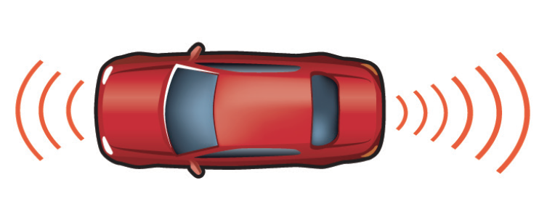
感測器
汽車前方雷達防撞系統是用於汽車行駛、停車等的安全輔助裝置。該系統配置了進口超音波傳感器探測，能準確測知車前是否有障礙物。
其原理是利用微電腦系統運算的指揮和控制，通過聲音和顯示器分別提示障礙物的方向及車身與障礙物之間的距離，從而實現對碰撞防患於未然。

Slide 31
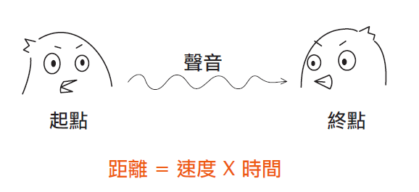
介紹知識
運動學
聲波傳遞的總路徑長。
超音波感測器適用相同原理去計算車子與障礙物之間的距離。
由起點(講者)至終點(聽者耳朵)所花費的時間。
每單位時間所走的距離，室溫下聲速是340m/s(每秒走340公尺)。

Slide 32
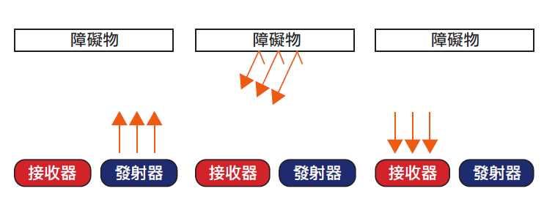
介紹知識
原理說明
超音波感測器與丟接球原理相同，感測器的右眼發出訊號，將超音波丟出，遇到障礙物時部分波反射，而感測器的左眼接收反射波。利用整個過程所花費的時間，可以推算出障礙物與反射器的距離。

Slide 33
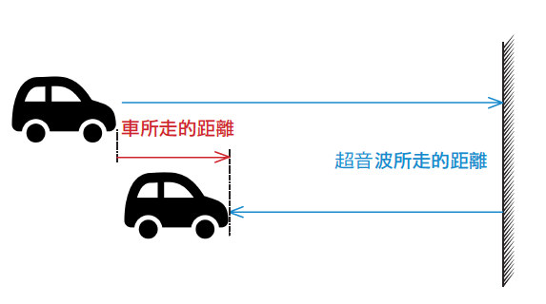
介紹知識
超音波所走距離-車所走距離=2 X (之後車與障礙物的距離)
(波速 - 車速) X 時間差=2 X (之後車與障礙物的距離)
時間差、車速可以藉由儀器測量，聲波的速度是340m/s

Slide 34
5 4 3 2 1 0
LED指示燈模組
距離感測模組
  9 8 7 6
馬達模組
藍芽模組

Slide 35
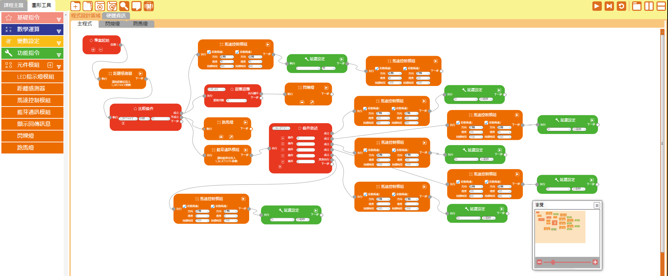
TarkusVP圖形化Coding設計環境優勢 1
連連看, 用圖示以及流程圖的方式來學Coding
          指令模組與功能模組的搭配，學習更多邏輯變化
          流程導向把因果順序串連在一起進行Coding邏輯的學習，邏輯簡單易懂!
功能元件
基礎指令/判別式

Slide 36
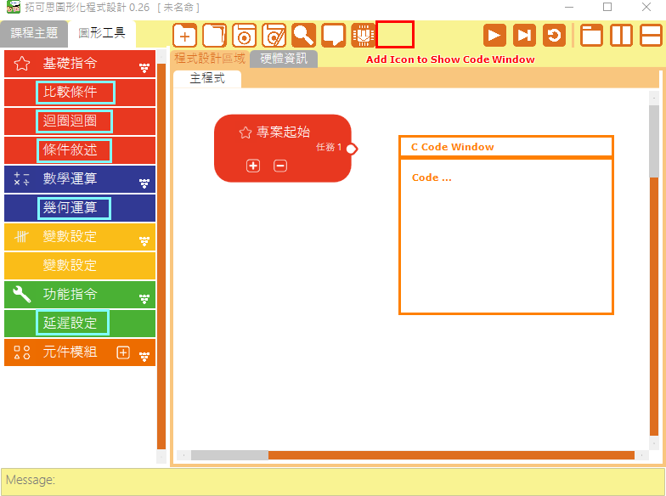
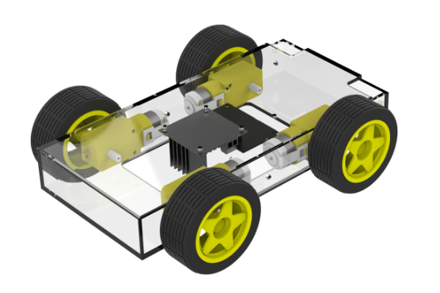
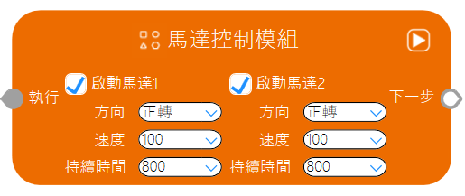
TarkusVP圖形化Coding設計環境優勢 2
可觀看Coding碼，學習地圖由簡入繁，銜接Arduino語言Coding學習
          學習邏輯架構之後, 銜接ArduinoCoding碼教學
搭配硬體資訊下的顯示
控制功能模組教學範例
打勾則顯示ENA或ENB或兩個一起顯示
方向顯示紅字正轉(HIGH+LOW)或反轉(LOW+HIGH)
速度顯示在紫色字填入數字就變成該數字; 填入變數變成該變數
持續時間顯示為橘色字填入數字就變成該數字; 填入變數變成該變數
analogWrite(ENA, 100);
digitalWrite(IN1, HIGH);
digitalWrite(IN2, LOW);
delay(800);
analogWrite(ENB, 100);
digitalWrite(IN3, HIGH);
digitalWrite(IN4, LOW);
delay(800);
ENA
IN1
IN2
ENB
IN3
IN4

Slide 37
Coding邏輯實例
Sequence
37

Slide 38

機械手臂模組
38

Slide 39
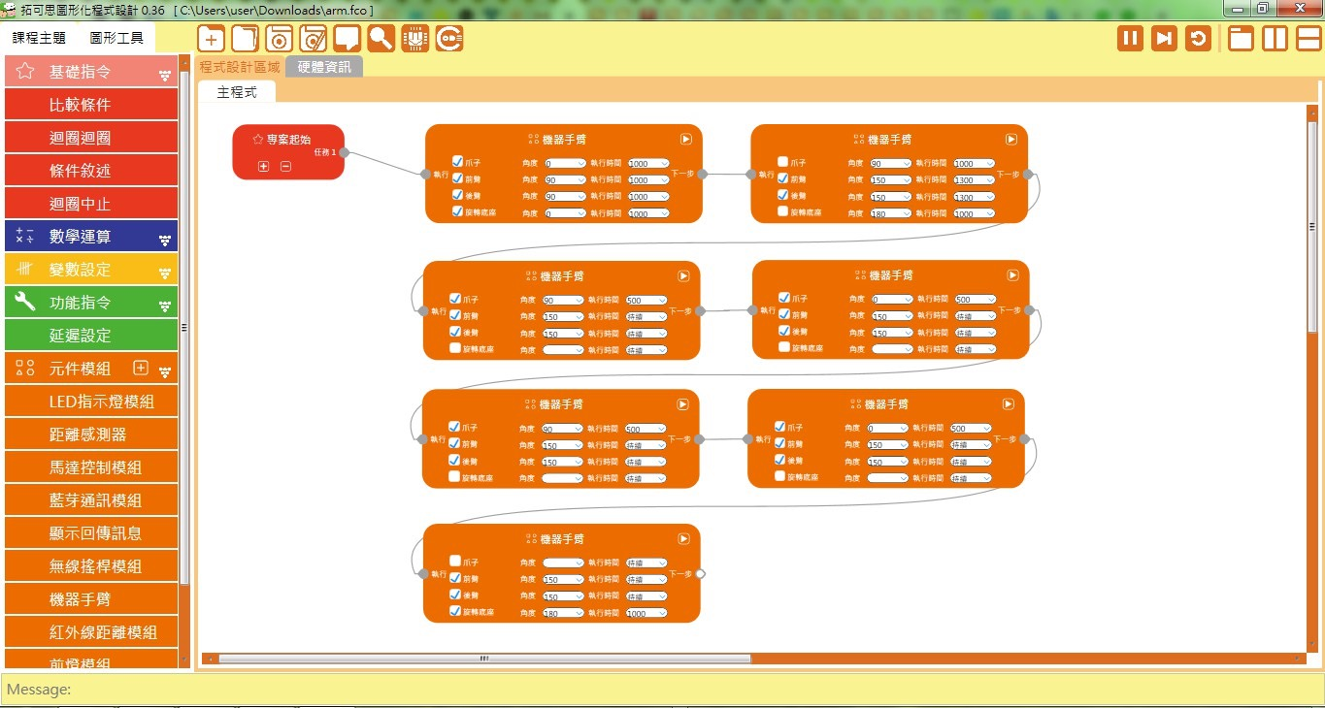
機械臂連續動作 (示範檔5-1-1 )
https://youtu.be/GzNlozCsNyw
39

Slide 40
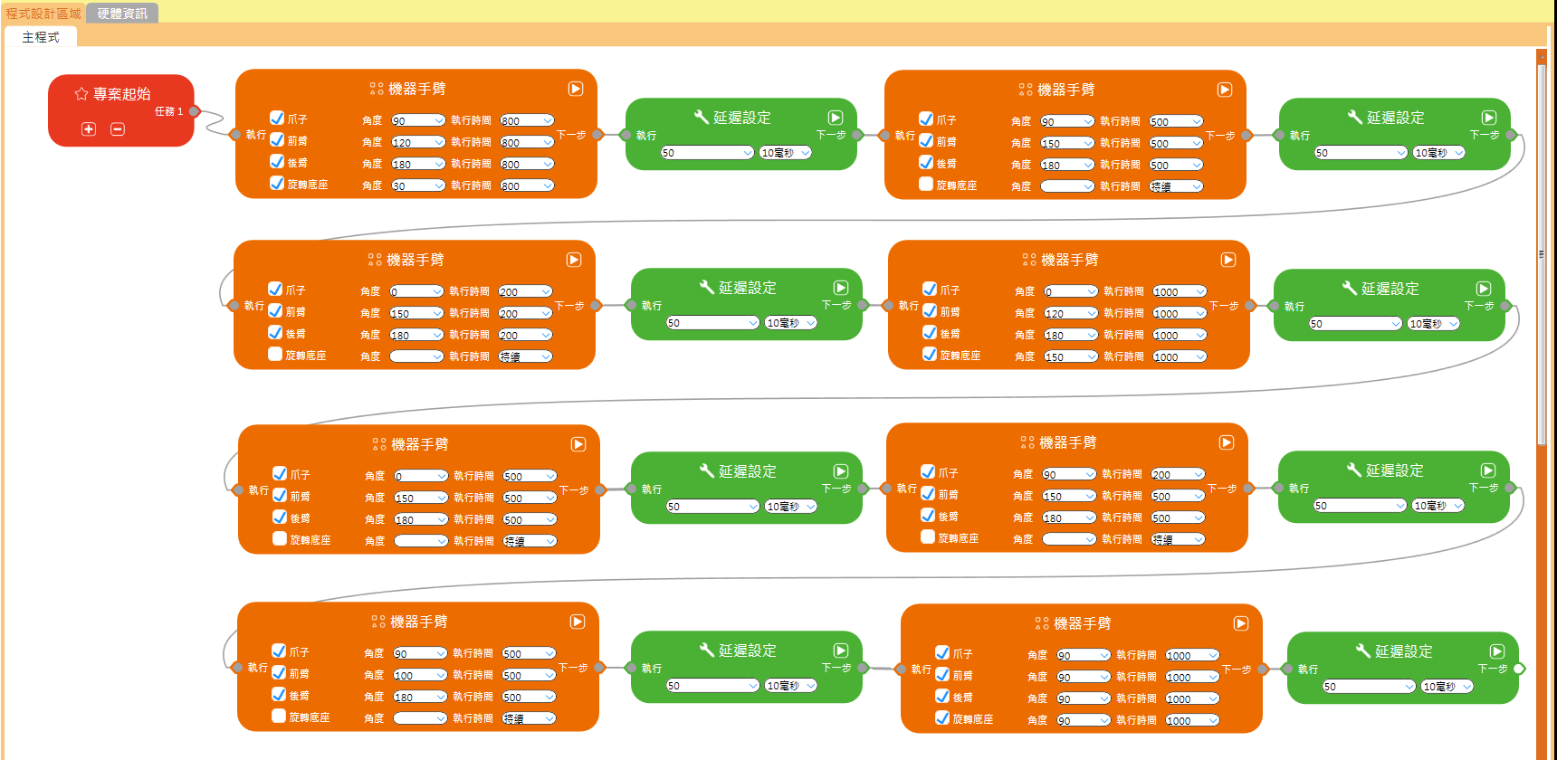
機械臂搬運 (示範檔5-1-2)
40

Slide 41
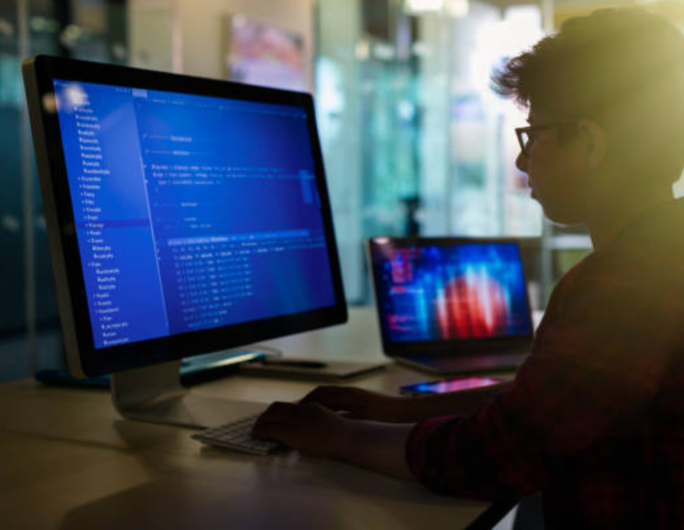
Coding邏輯實例
IF, Else
41

Slide 42
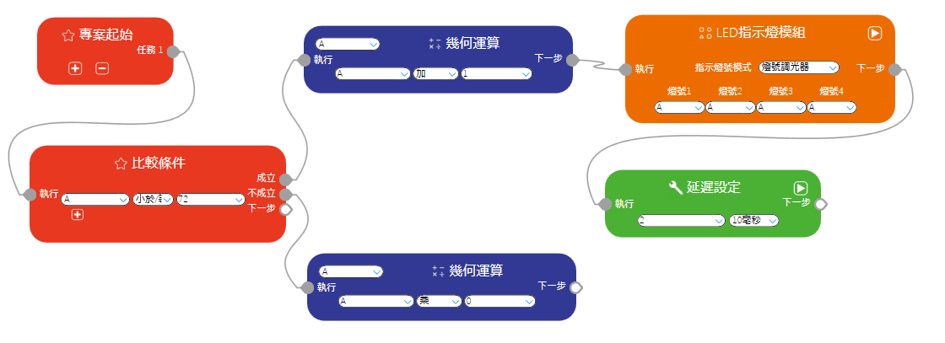
Coding語法
成立：當變數A小於72時，執行A+1=新的A值，並且LED指示燈亮度調整為新的A值。
不成立：當變數A大於72時，執行A乘以0 (新的A值回到0)，則回到專案起始點的A值為0。
42

Slide 43
Coding邏輯實例
Loop, For, While
43

Slide 44
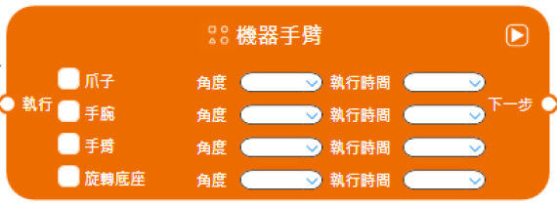
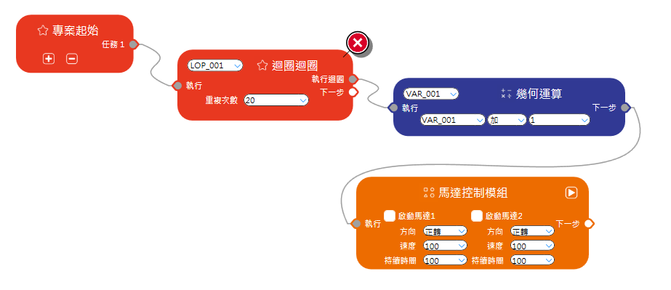
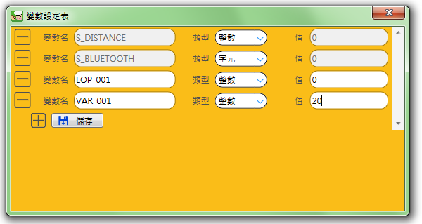
模組方塊與功能–手臂模組與For迴圈表示
遞增/遞減
反覆運算次數
角度變數
間隔值
前臂
後臂
可填數字/變數,爪子角度為0~90度
其餘角度為0~180度
VAR_001
前臂
模組防呆:
    最小值0,低於0,仍是0
    爪子最大值90,超過90,仍是90
    其餘最大值180,超過180,仍是180
後臂
角度起始值
44

Slide 45
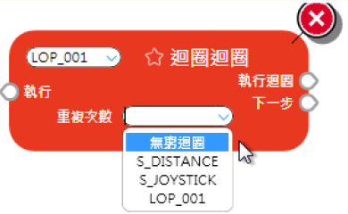
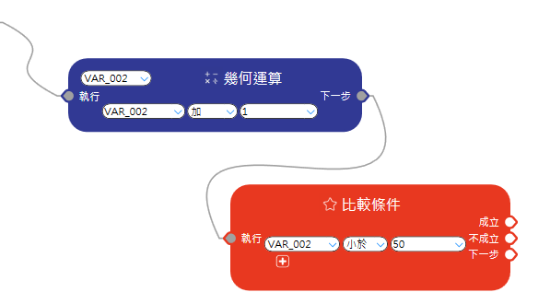
無窮迴圈
。。。。
☆ 迴圈中止
迴圈迴圈
增加無窮迴圈的選項
執行
迴圈中止依照定義為
強制回到先前迴圈的下一步
若前面沒有迴圈,則回到專案起始
在這個例子比較條件的下一步就不會被執行
45

Slide 46
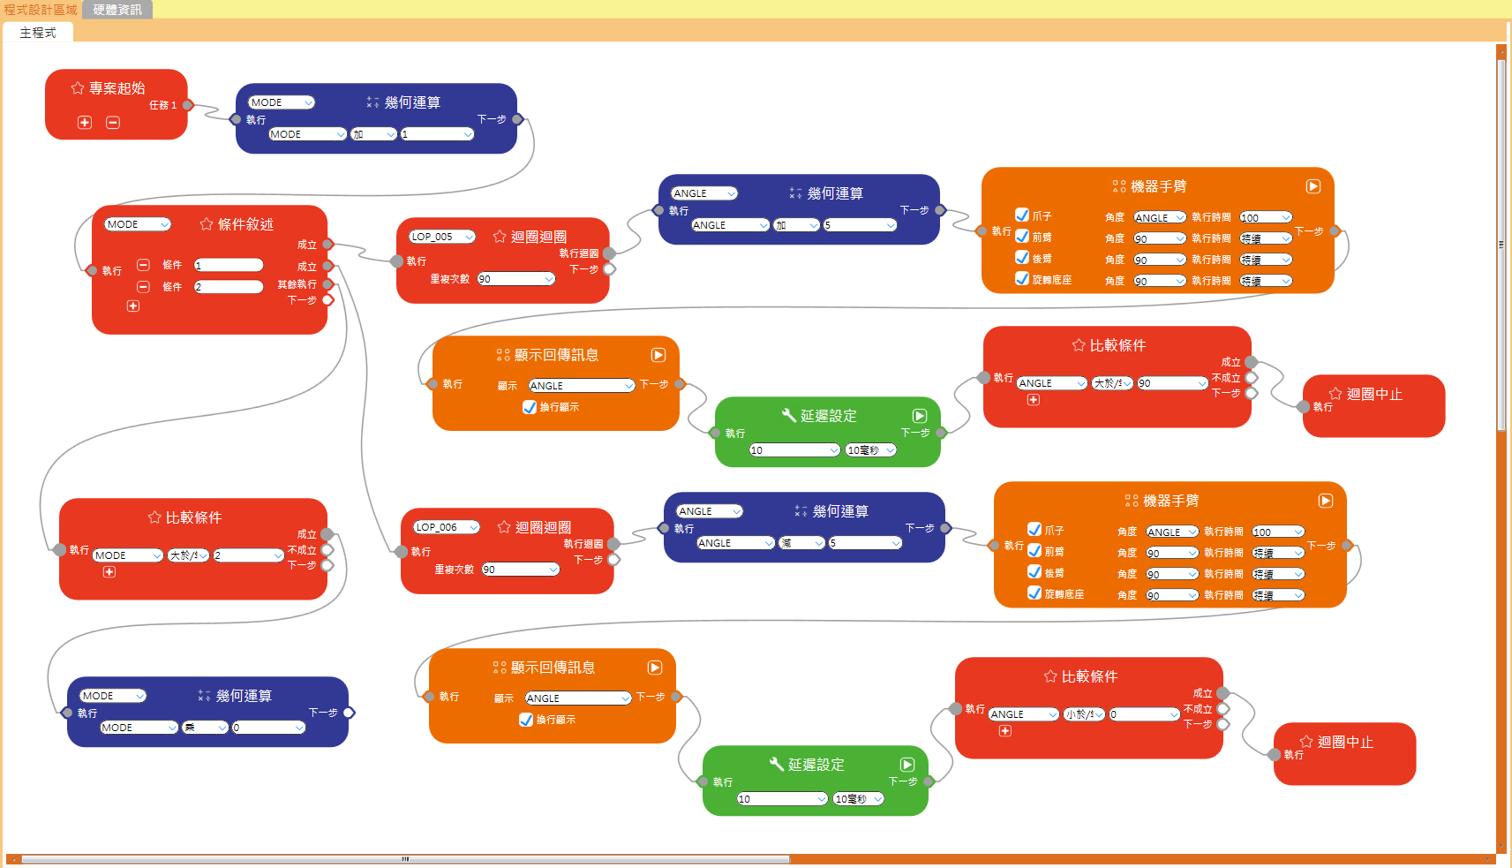
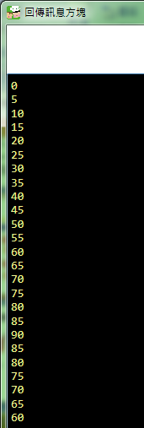
MODE切換: 正反For迴圈 (示範擋案5-2)
46

Slide 47
Coding邏輯實例
AND, OR
47

Slide 48

IR紅外線距離模組
可以用可變電阻調整Triger
48

Slide 49
紅外線模組使用方式
透過手動旋轉4顆紅外線感測器的可變電阻調整Triger所對應的距離,來針對教學教按實驗中不同需求進行微調
目的在於實現改善員有超生波距離感測器30度感測範圍,紅外線距離感測器主要為輔助判斷左側或右側有障礙物或牆面實現BeeCar走迷宮或賽道
中間兩支主要輔助左右側兩支所造成中間的盲區可讓紅外線感測器模組可在超音波感測器之外獨立運作,
A
B
30cm
10cm
15cm
35 °
35 °
R4
R3
R2
R1
49

Slide 50
IR紅外線距離模組
可以用可變電阻調整Triger
R1
R2
R3
R4
50

Slide 51
R3
R2
51

Slide 52
R2
R3
52

Slide 53
R3
R2
53

Slide 54
R3
R2
54

Slide 55
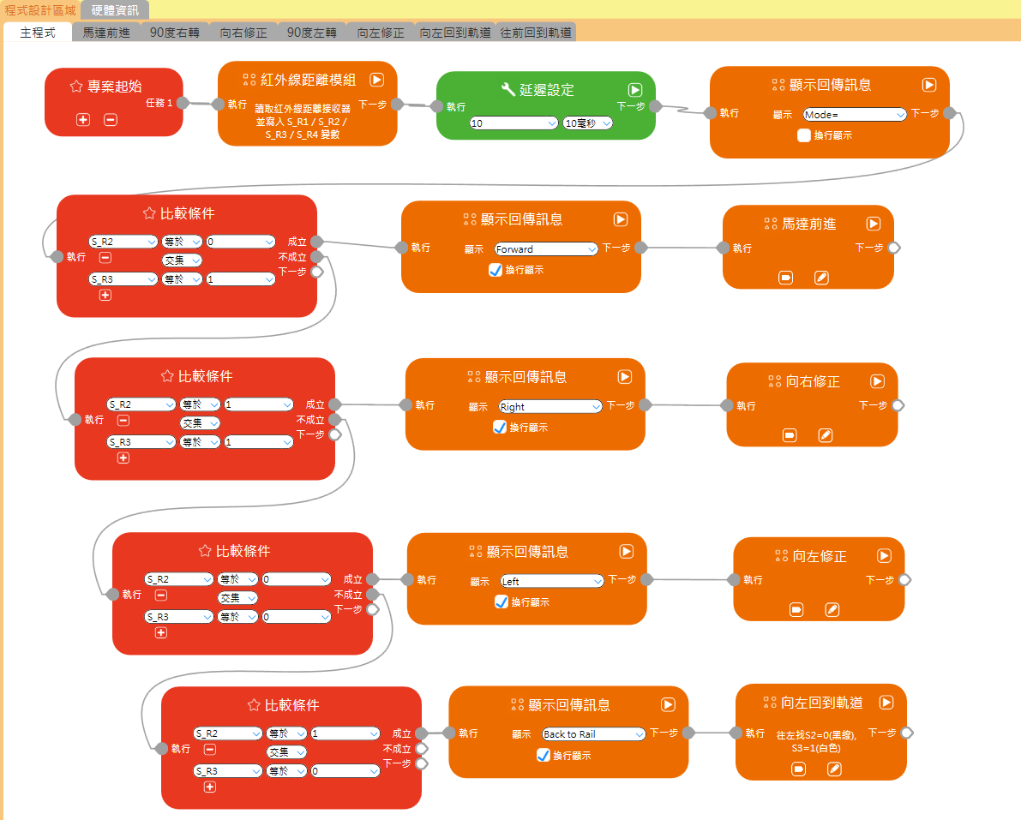
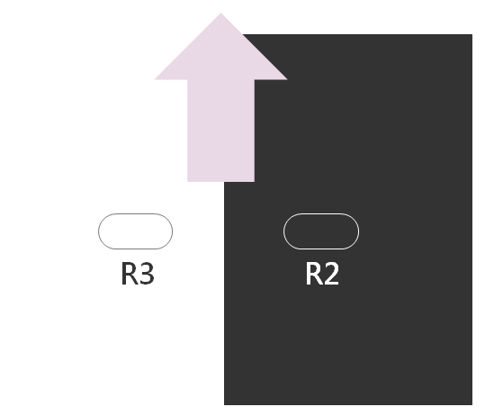
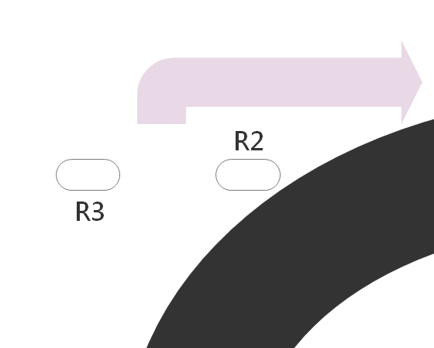
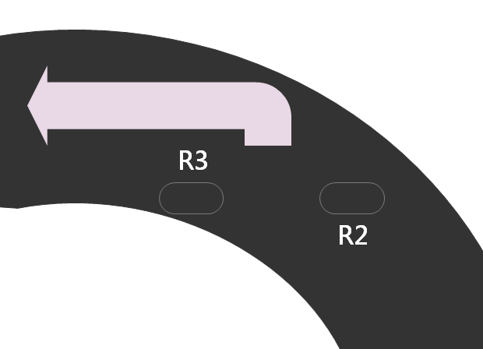
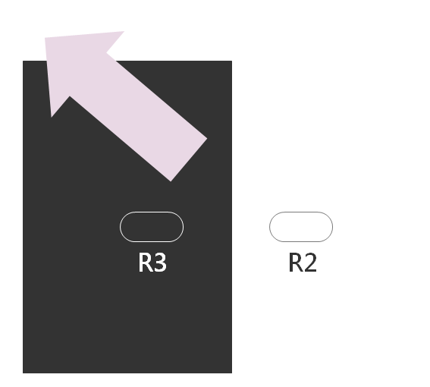
55

Slide 56
R3
R2
56

Slide 57
R4
R3
R2
R1
57

Slide 58
R4
R3
R2
R1
58

Slide 59
R4
R3
R2
R1
59

Slide 60
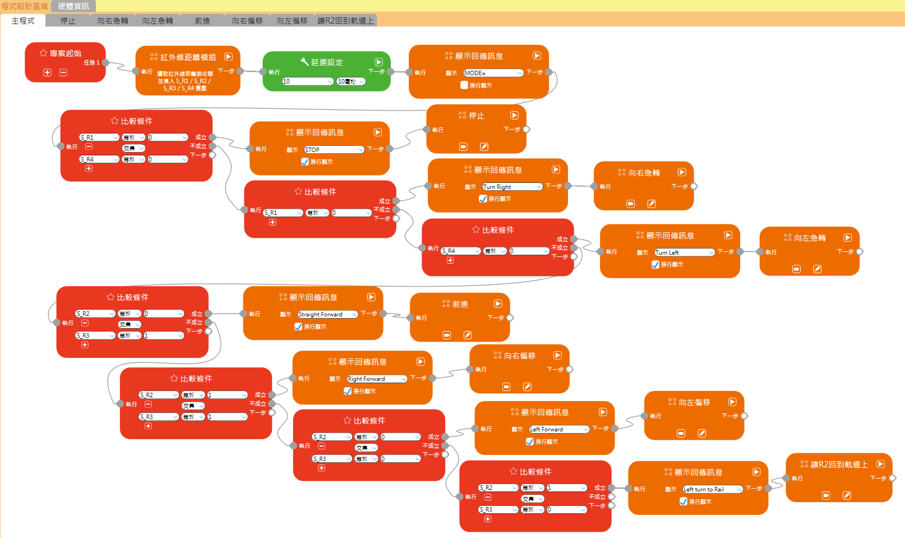
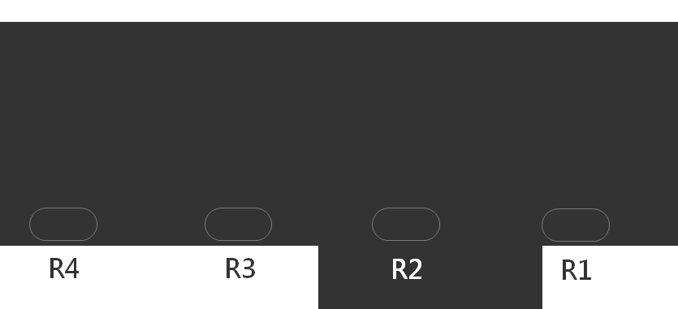
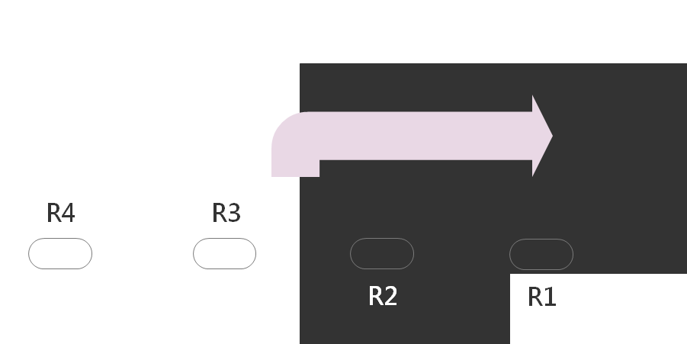




紅外線循跡 (示範檔4-6-2, 教材說明)
60

Slide 61
R2
R3
61

Slide 62
R3
R2
62

Slide 63
R3
R2
63

Slide 64
R4
R3
R2
R1
64

Slide 65

紅外線循跡 範例
紅外線循跡 範例
https://www.youtube.com/watch?v=_oIh27iNMnc
65

Slide 66
Coding邏輯實例
BIT運算
66

Slide 67


PS2無線搖桿模組
67

Slide 68
課程大綱編排
項目 | 任務 | 主要內容 | 預估時程 | 活動 | 課程
遊戲3: PS2無線遙杆遊戲(待定) | 規則說明 |  | 10' | 5
 | 影片+示範賽 |  | 30'
 | 開始遊戲 |  | 40'
功能組件- PS2無線遙杆 | 介紹知識 | BIT進位的原理及生活知識 | 15' |  | 9
 | 硬體介紹 | 介紹PS2無線遙控模組與組裝 | 5'
 | 影片1 | PS2無線遙桿教學片1 - 使用條件敘述控制PS2無線遙桿 | 5'
 | 軟體方塊介紹 | 軟體中讀取PS2無線遙桿的方塊 | 15'
 | Coding指令 | 讀取數值方塊、條件敘述 | 5'
 | 動手體驗1 | 使用PS2無線遙桿控制LED (示範擋案5-5) | 15'
 | 動手體驗2 | 使用PS2無線遙桿控制手臂車 (示範擋案5-6) | 20'
 | 影片2 | PS2無線遙桿教學片2 - 使用BIT定義 | 5' |  | 10
 | 軟體方塊介紹 | 變數與欄位類型介紹 (BIT類型) | 15'
 | Coding指令 | BIT變數設定與小算盤計算 | 30'
 | 動手體驗3 | 自己實驗測試組合鍵, 產生"10進位數字" (示範擋案5-7) | 10'
 | 動手體驗4 | 用BIT控制機械臂基本動作 (示範擋案5-8) | 20'
 | 影片3 | PS2無線遙桿教學片3 - 使用BIT控制 | 5' |  | 11
 | 軟體方塊介紹 | 數字運算方塊 | 10'
 | Coding指令 | 比較條件(使用BIT計算機確認組合鍵數值) | 15'
 | 動手體驗5 | 用組合鍵啟動LED/喇叭/車燈 (示範擋案5-9) | 30'
遊戲3: PS2無線遙杆遊戲(待定) | 進階玩法規則說明 |  | 10' | 6
 | 進階玩法試玩 |  | 30'
 | 開始遊戲 |  | 40'

Slide 69

方塊與功能–使用字元/數字/Bit
無線搖桿模組
執行
下一步
讀取無線PS2無線搖桿接收器
並寫入S_Joystick變數與
S_Joystick_Bit變數
S_Joystick
下一步
69

Slide 70

PS2搖桿條件敘述S_Joystick對應值
9
L2預訂:左後
10
R2預訂:右後
11
L1預訂:左前
12
R1預訂:右前
預訂:前進
預訂:前臂上/下控制
5
連線鈕
1
15
預訂:後臂上/下控制
8
6
4
2
預訂:夾子緊/放
7
3
預訂:後退
13
14
預訂:底座順/逆轉
70

Slide 71

方塊與功能–使用S_Joystick_Bit
目前PS2遙杆 的取值方式 可以有兩種,
一是bit狀態,二是編號(其實也就是bit的位置)用兩個系統變數儲存
S_JOYSTICK -->記錄號碼, 0表示沒有按鍵被按, 1 ~ 16表示某個按鍵被按下,定義請參閱下圖,
S_JOYSTICK_BITS -->用bit的方式記錄所有按鍵的狀態, 1表示被按下, 0表示放開
本篇的無線遙桿模組使用Bit的定義如下,
#define PSB_GREEN 0x0000000000000001 = 1
#define PSB_RED 0x0000000000000010 = 2
#define PSB_BLUE 0x0000000000000100 = 4
#define PSB_SQUARE 0x0000000000001000 = 8
#define PSB_PAD_UP 0x0000000000010000 = 16
#define PSB_PAD_RIGHT 0x0000000000100000 = 32
#define PSB_PAD_DOWN 0x0000000001000000 = 64
#define PSB_PAD_LEFT 0x0000000010000000 = 128
#define PSB_L2 0x0000000100000000 = 256
#define PSB_R2 0x0000001000000000 = 512
#define PSB_L1 0x0000010000000000 = 1024
#define PSB_R1 0x0000100000000000 = 2048
#define PSB_L3 0x0001000000000000 = 4096
#define PSB_R3 0x0010000000000000 = 8192
#define PSB_SELECT 0x0100000000000000 = 16384
組合鍵為各個按鈕的數值的相加:
#define PSB_GREEN + PSB_RED 0x0000000000000011 = 3
#define PSB_L1+PSB_R1 0x0000110000000000 = 3072
兩者的差別在S_JOYSTICK無法表示複合鍵的情況,當有兩個鍵以上被按下時,會取最後一次被按下的那一個,且有任一鍵放開就會歸0 S_JOYSTICK_BITS則可以用於判斷 複合鍵的情況,
71

Slide 72

用BIT控制機械臂基本動作 (示範檔案5-8)
https://youtu.be/8ONuy_SV9LM
72

Slide 73

WIN小Coding: BIT計算器介面
73

Slide 74

用組合鍵啟動LED/喇叭/車燈 (示範檔案5-9)
74

Slide 75
STEM
STEM創科教育的趨勢
用邏輯玩遊戲
75

Slide 76
遊戲架構
 | LED燈運用 課程偏重: 4顆LED燈亮度運用 | 距離感測器運用 課程偏重: 感測器概念養成 | 藍芽+馬達運用 課程偏重: 藍芽遙控的手機控制
簡易玩法 | ES1.動物擂臺 LED燈數位控制 | ES2. 罐軍爭霸(加法練習) 距離感測器+Compare指令運用 結合加減法數學 | ES4.推蛋大進擊 藍芽遙控+Case指令運用 車體可由生活中取材
進階玩法 |  | ES3.罐軍爭霸(加法+乘法) 距離感測器+Compare指令運用 結合加減法+乘法數學 | ES5.迷你魁地奇 藍芽遙控+Case指令運用 車體可由生活中取材
TarkusVP遊戲界面產品的概念是以遊戲的方式帶入Coding設計邏輯教育的啟蒙目的。其遊戲產品的使用年齡為5歲以上，在5-8歲的階段適合在親子教學。同時也適合想要理解Coding設計邏輯的初學者，秉持著”會動的“桌遊概念，是老少鹹宜的遊戲教學產品。
教學的四個步驟：
由遊戲中的玩法熟悉組件
進入後續的圖形化Coding設計教學，學習Coding設計邏輯
創造自己的遊戲規則
銜接後續的實際Coding設計課程內容

Slide 77



TarkusVPCoding內遊戲專案
遊戲模組長在馬達類工具下面
新增一個遊戲模組
點進去以後會有遊戲名稱可以選
每一個遊戲名稱做為一個模組
點選遊戲就會出現專属完全圖形的遊戲介面
遊戲模組
按鈕
(改成“馬達類”)
動物擂臺
可樂罐之戰
推蛋大進擊

Slide 78

遊戲項目一ES2. 罐軍爭霸
遊戲專案學習目的
以感測器的遊戲競賽方式, 瞭解感測器組件的原理及功能,同時結合數學科體現STEMic跨領域的理念
使用器材
MelaCake+TarkusVP
罐軍爭霸場地
使用加減法+乘法遊戲的遊戲規則(人數: 2~8人皆可遊戲)
遊戲雙方先將距離感測器至於遊戲場地周邊固定中心距離77公分的位置
遊戲場地中心圓形的圖形內,等分為四個不同的距離
選手設定每個距離所代表的燈號分數,分別設定1,2,3,4個燈號數量
每位選手輪流攻擊,在圓形區域放置可樂罐,所有選手分別得出燈的數量
同時以骰子決定攻擊倍數,攻擊倍數x燈的數量=每位選手的扣分
起始的分數96分開始扣,扣為負數者淘汰,最後一位為勝利者
同時若被攻擊者扣分剛好為零,則豬羊變色成為本場勝利者

Slide 79
遊戲方法
罐軍爭霸利用的原理是距離感測器感測距離的有效角度在約左右開角30度的範圍內,
遊玩的參加者把感測器放在距離中心點周圍77cm的大圓上,大家一同對著中間20cm的小圓
在遊戲前可以用一條77cm的線去測量距離感測器離圓心的位置,並且把可樂罐放置在圓的左右兩邊確定一下能不能感測得到障礙物
20cm
77cm
距離感測器偵測範圍
左右開角約30度

Slide 80
遊戲方法
1
2
3
4
97
87
77
67
小圓裡面的距離範圍又平均分成四個等分,分別用連連看的方式決定對應的燈號數量,這個燈號數量跟後續的扣分數量有關,
因為每一個玩家的感測器擺放位置跟距離所表現的燈號都不一樣,所以我們在小圓裡面放置一個可樂罐的時候,場上的每一個玩家獨出來的距離跟燈號數量都不一樣
57

Slide 81


軟體內遊戲模組設定

Slide 82
遊戲實況
遊戲二、蛋蛋大進擊
https://youtu.be/ICYQT4YTm9k
遊戲一、動物擂台
https://youtu.be/fuYA_f-8RrM
遊戲三、圍城之戰
https://youtu.be/jSKeCIGuMyQ

Slide 83

THANK YOU!

